Slide 1
Хор «Созвучие». Творческий путь.
«Yesterday» муз. Дж.Леннон-П.Маккартни, переложение О.Шапиро

Slide 2
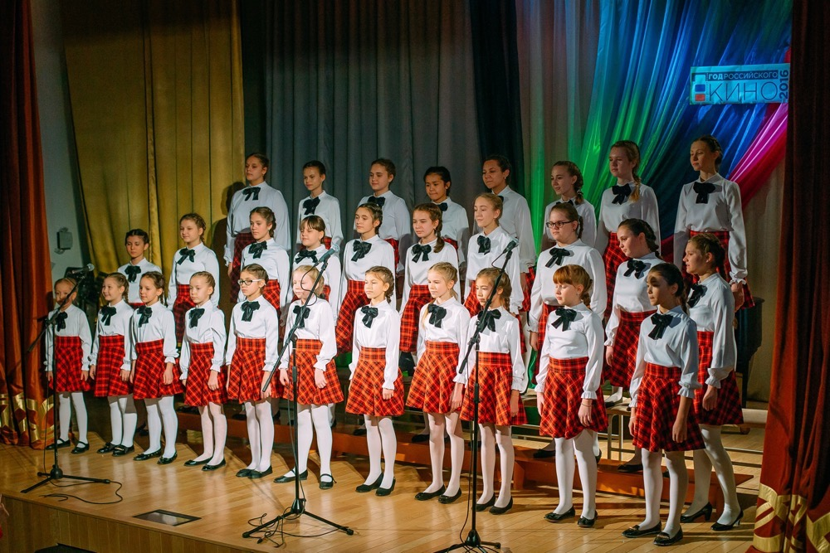

Slide 3
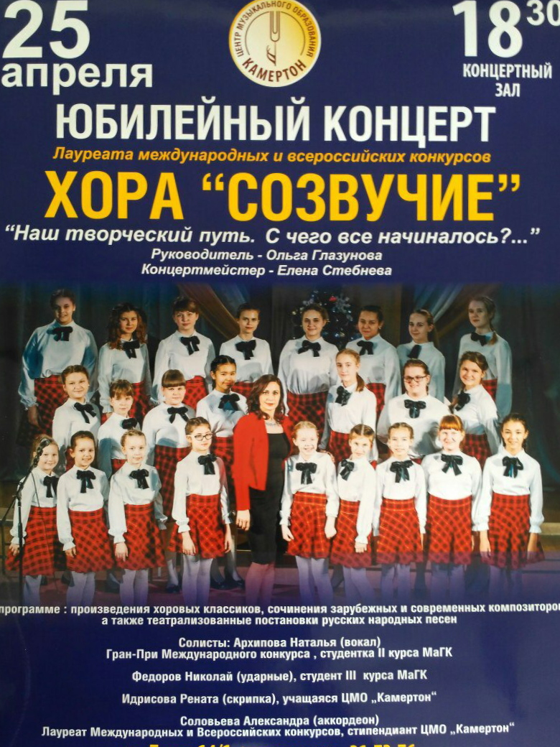

Slide 4
«Ave Maria» муз. Ф.Шуберта, сл. В.Скотт
«Четыре таракана и сверчок» итальянская народная песня

Slide 6
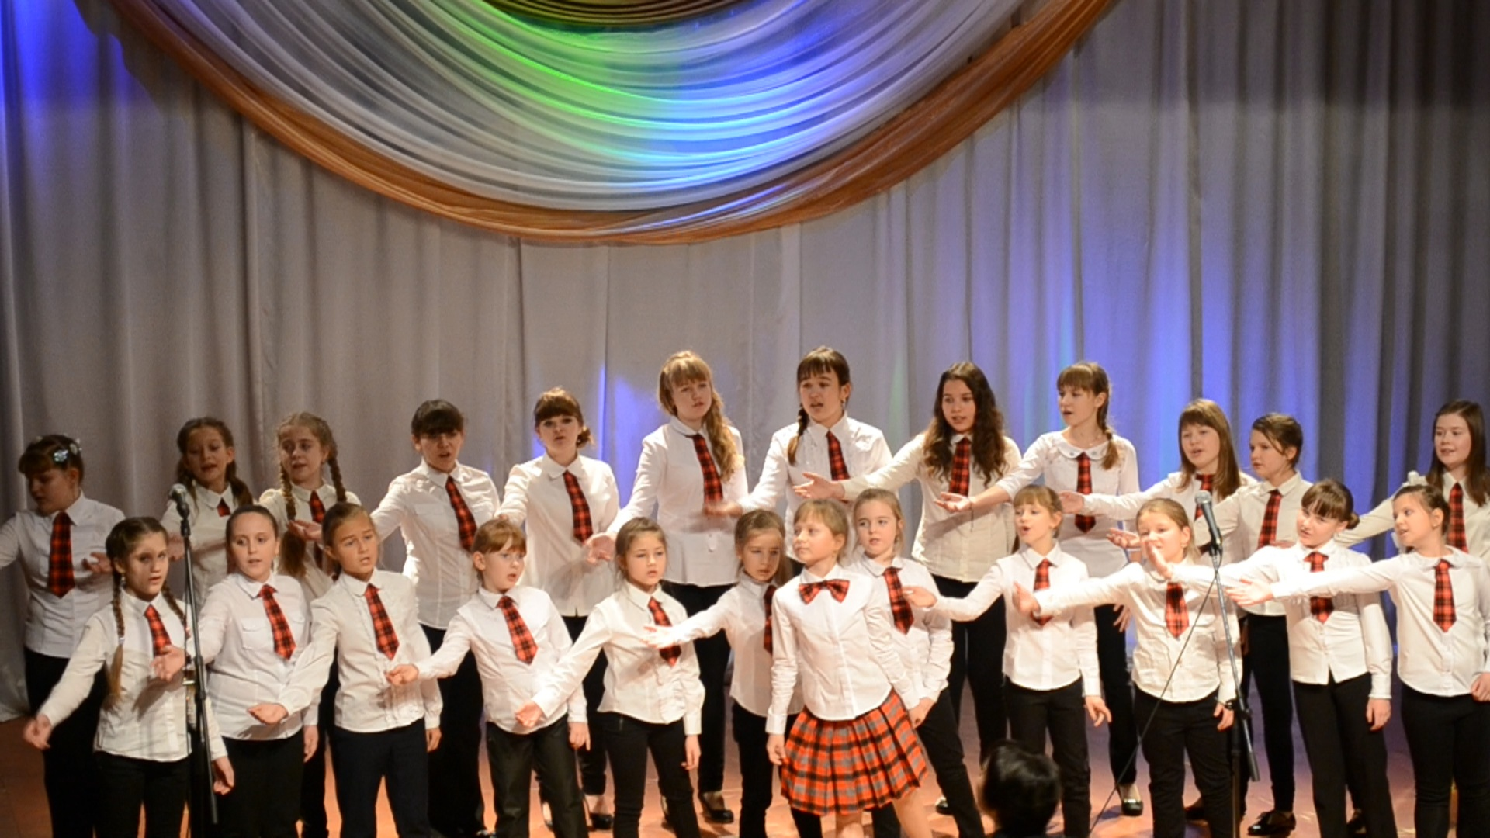

Slide 7
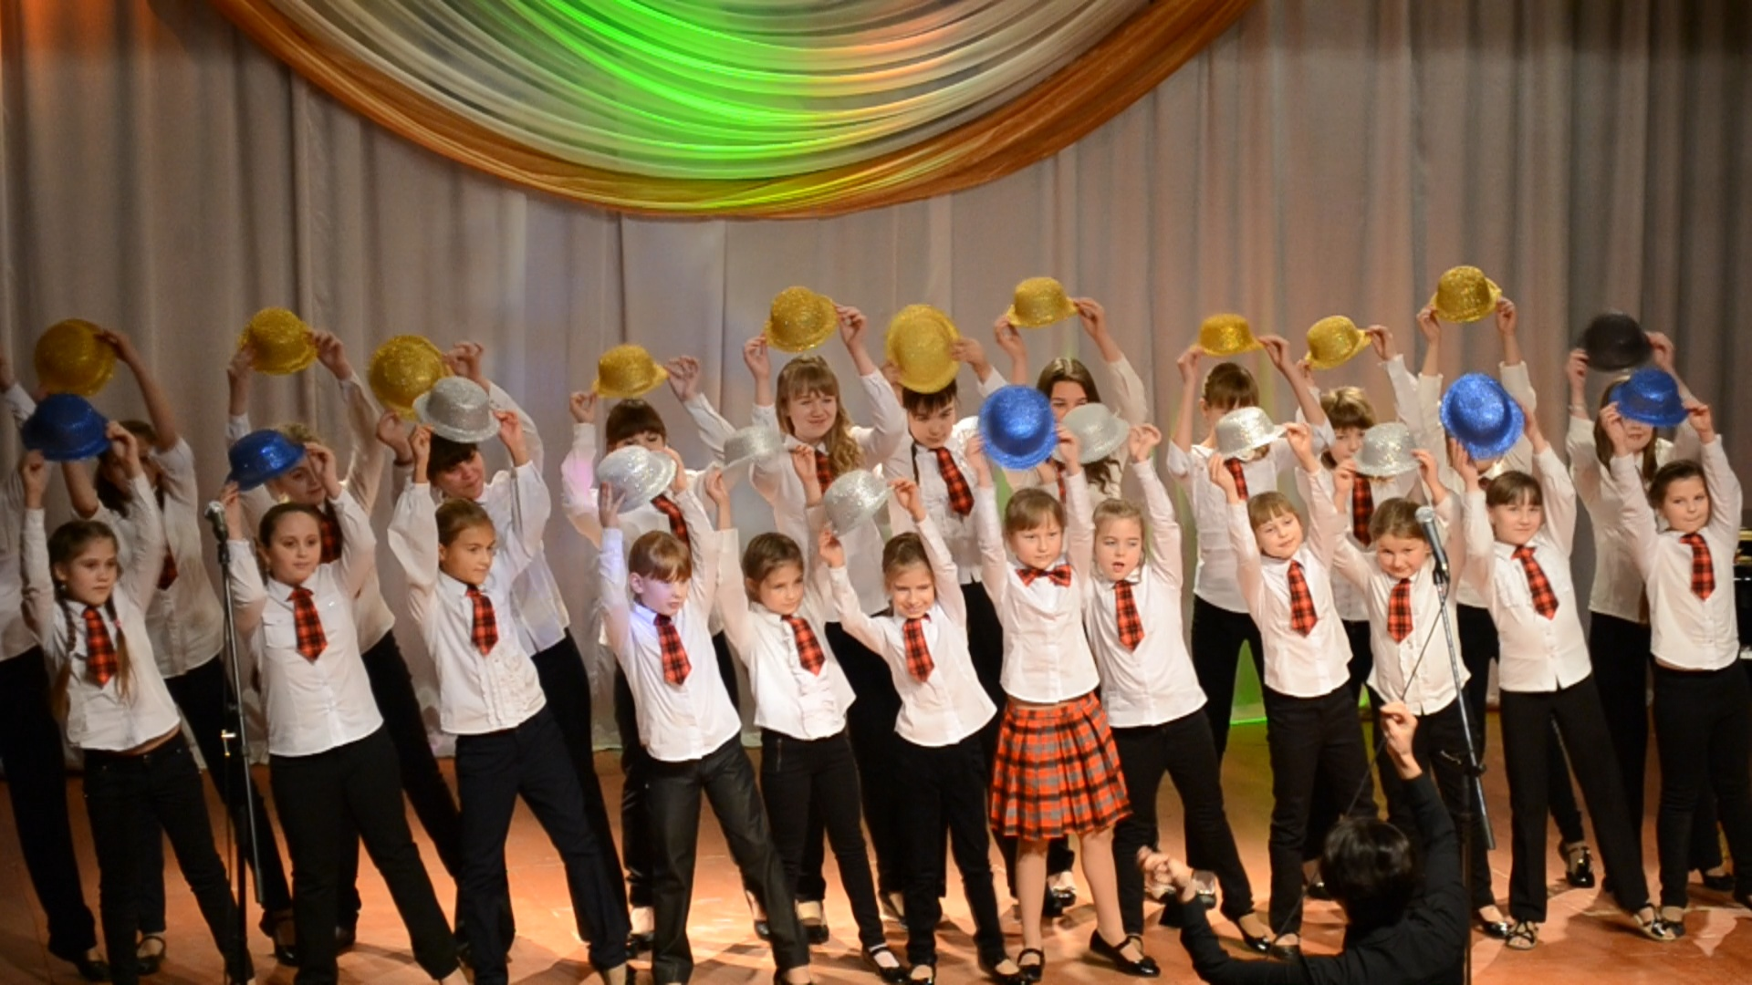

Slide 8
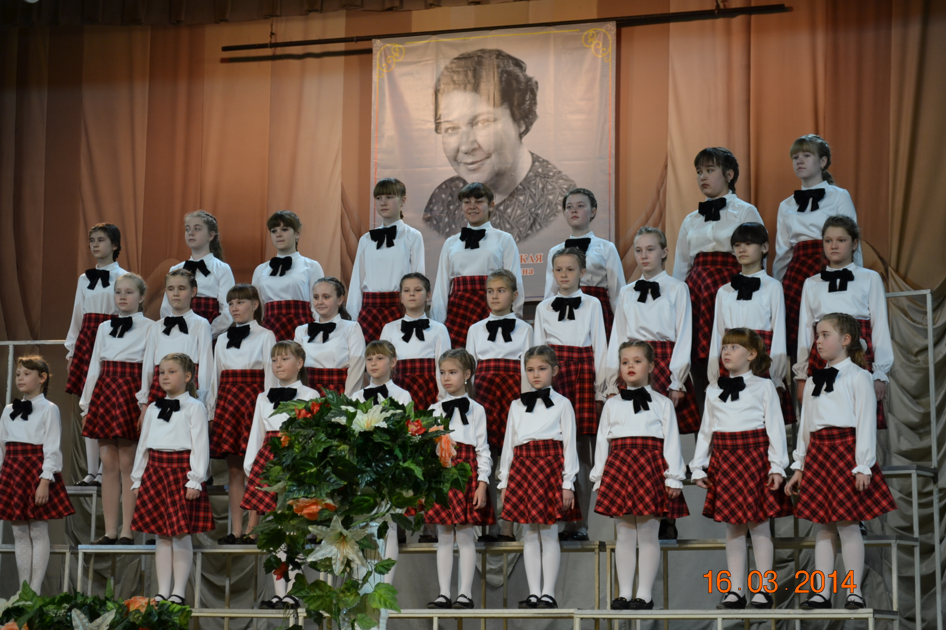

Slide 9
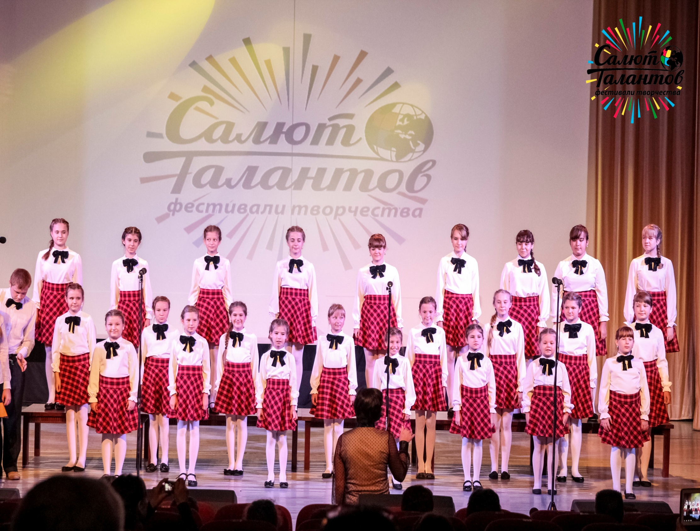

Slide 10
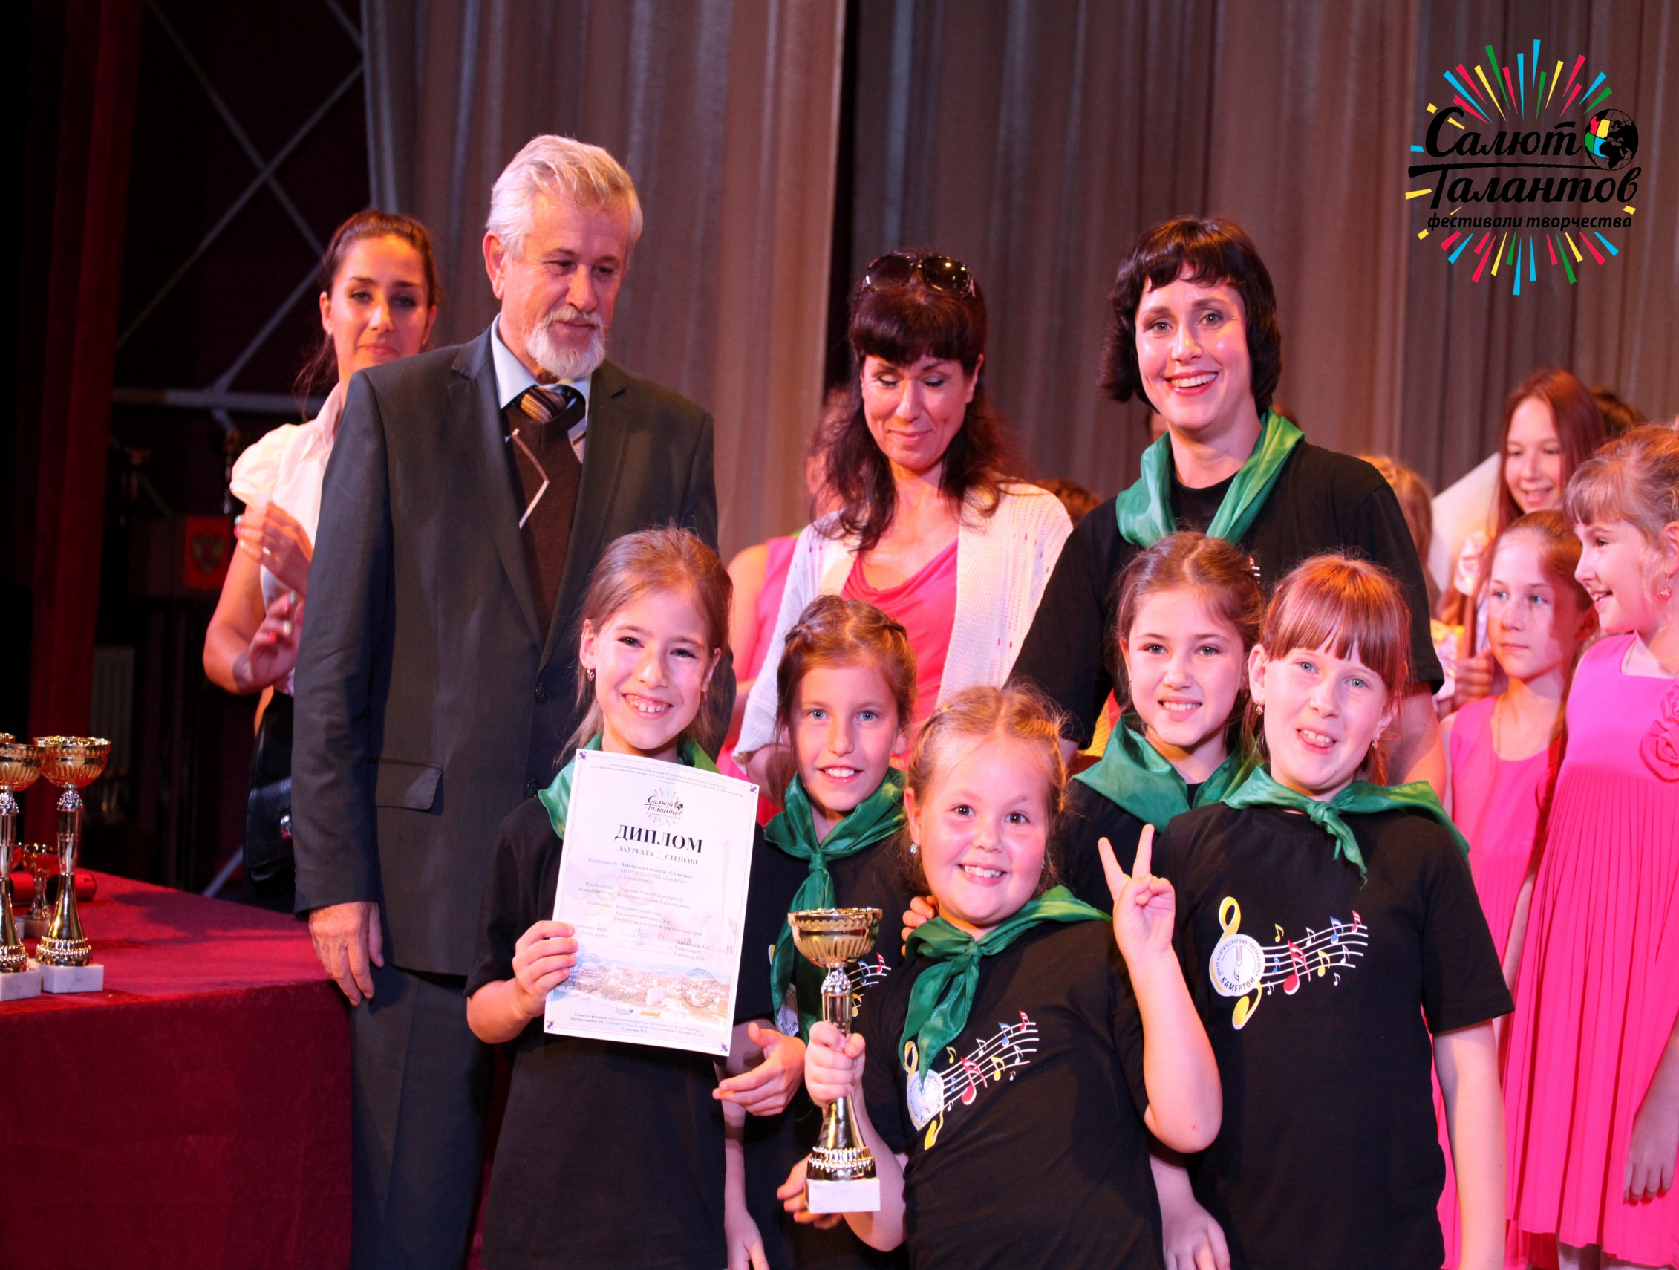

Slide 11
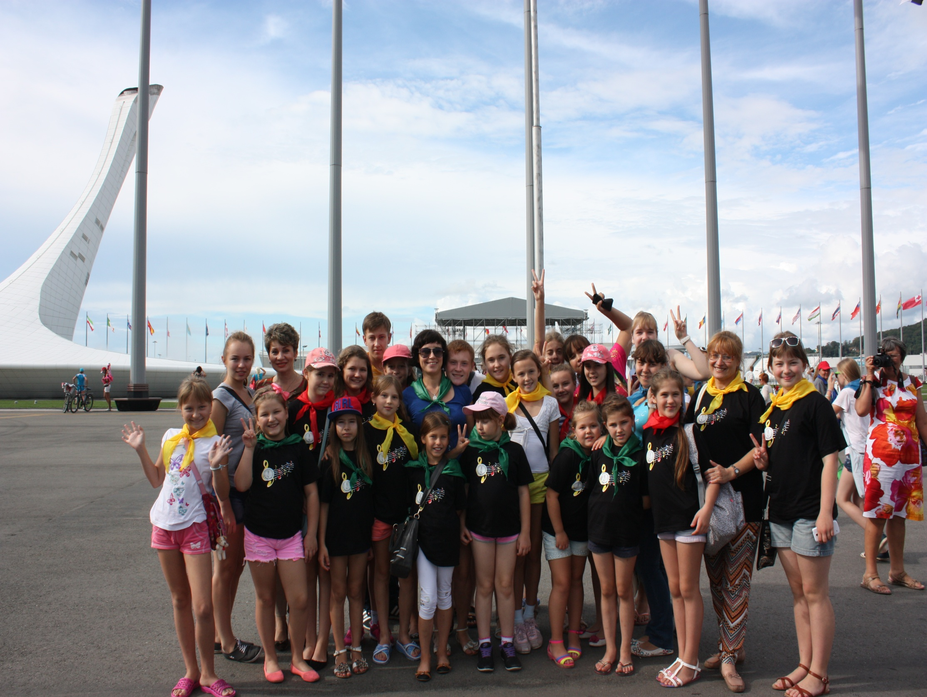

Slide 12
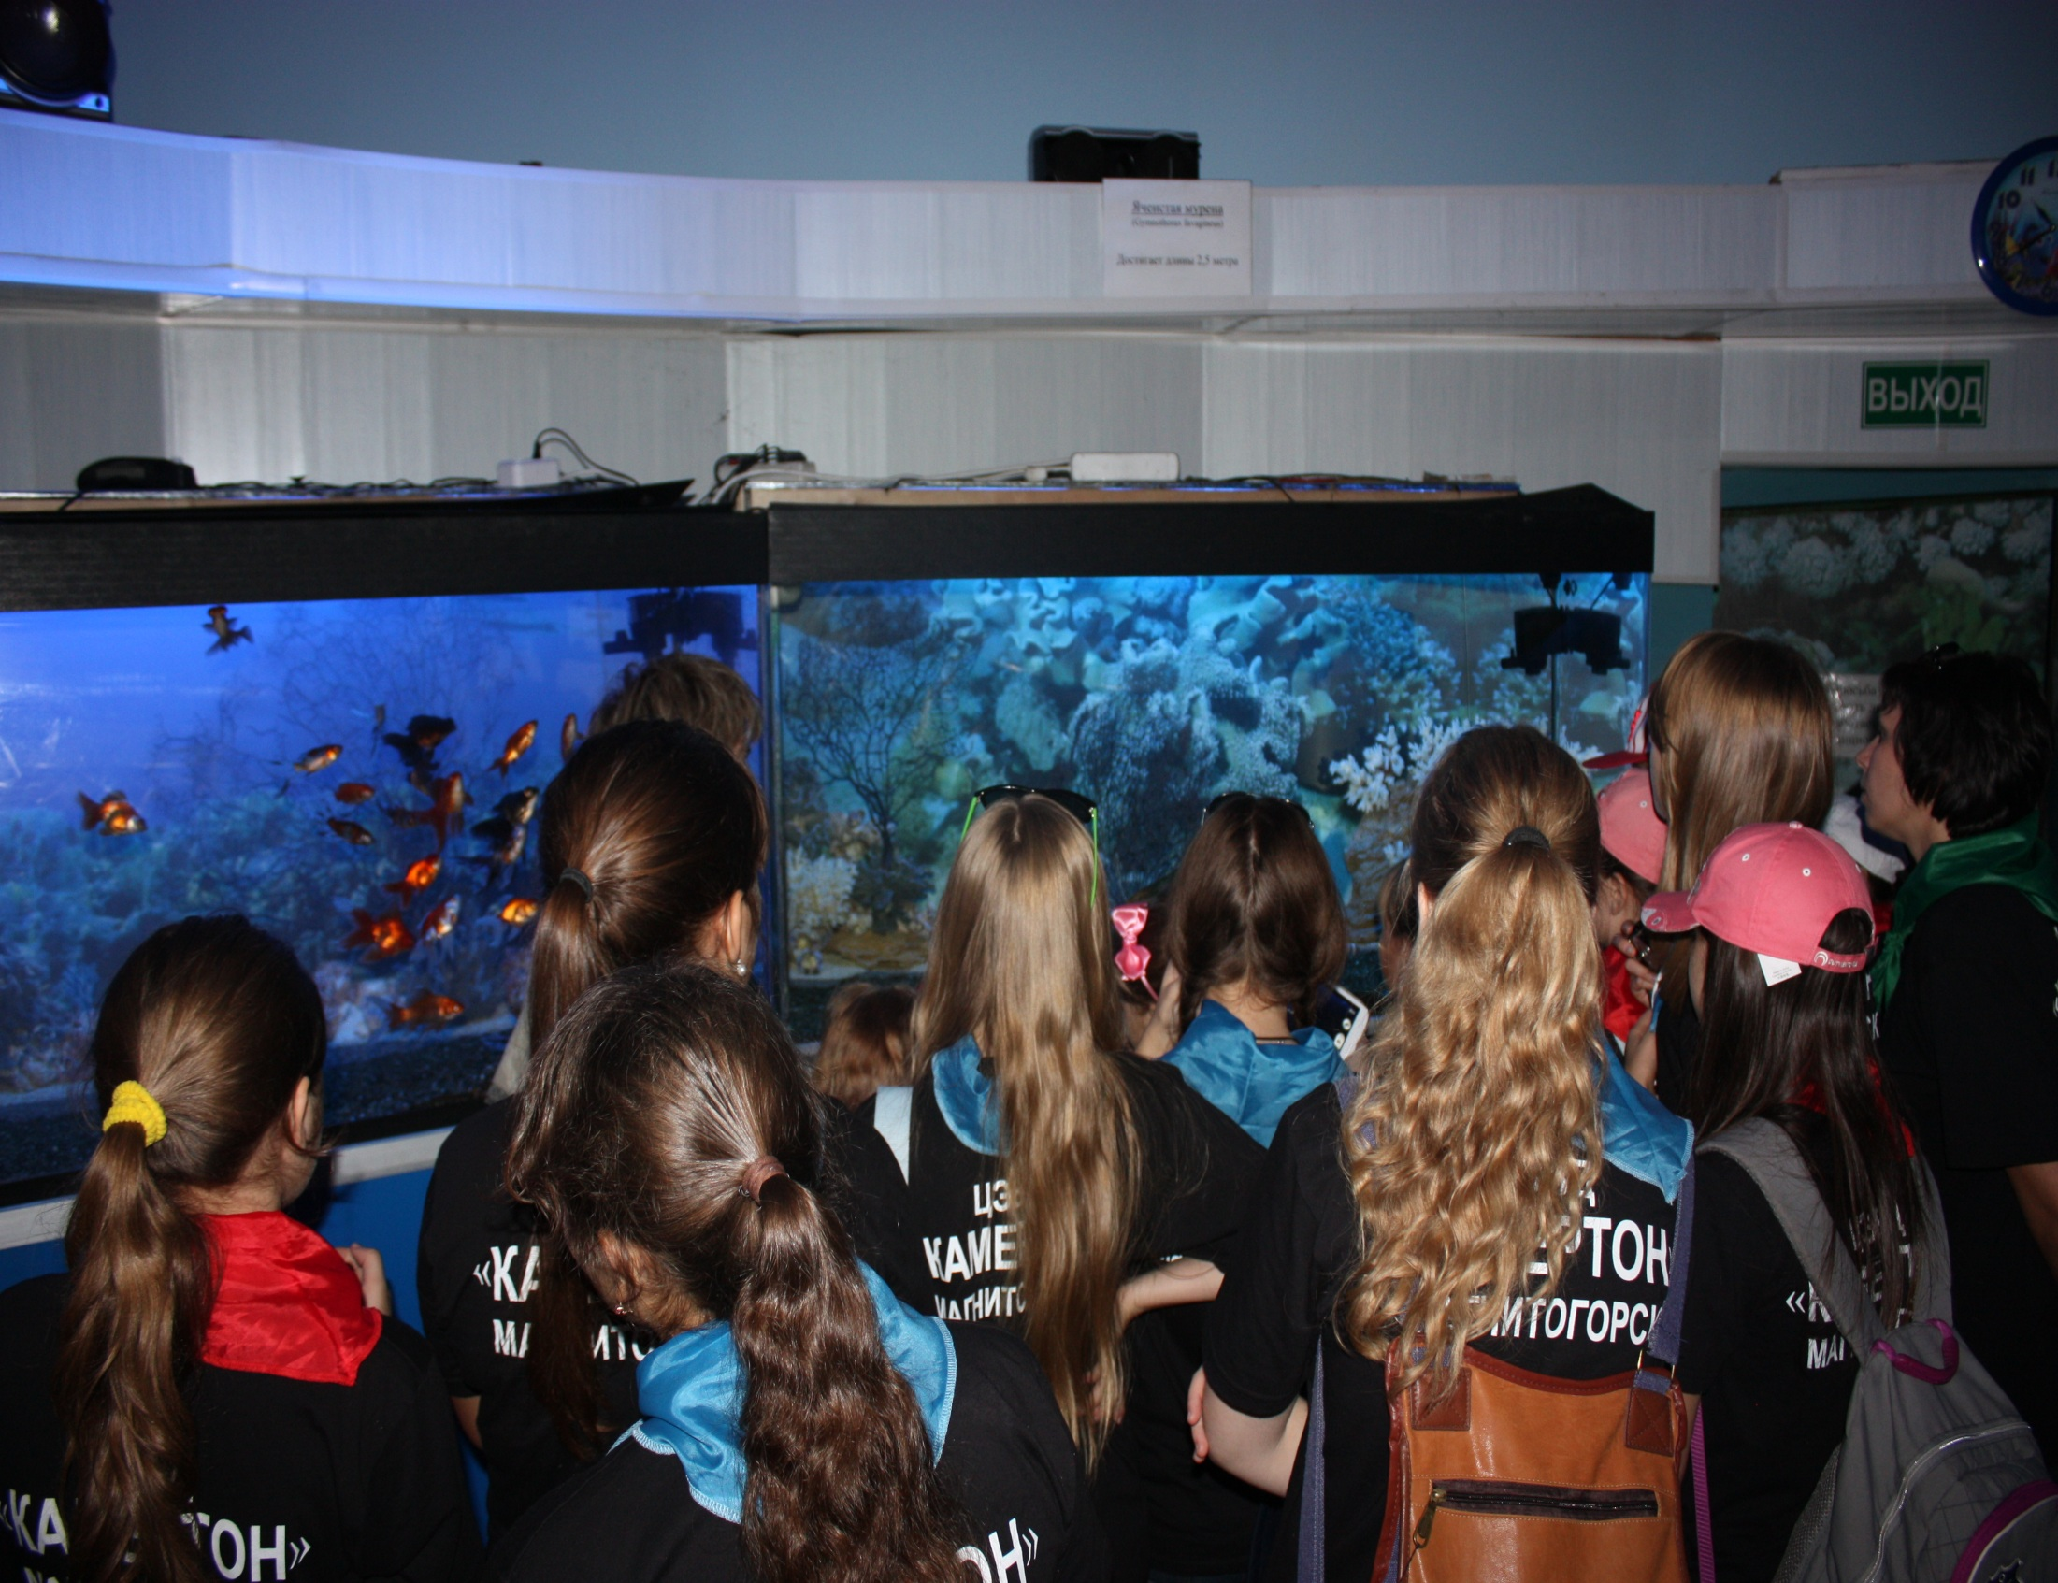

Slide 13
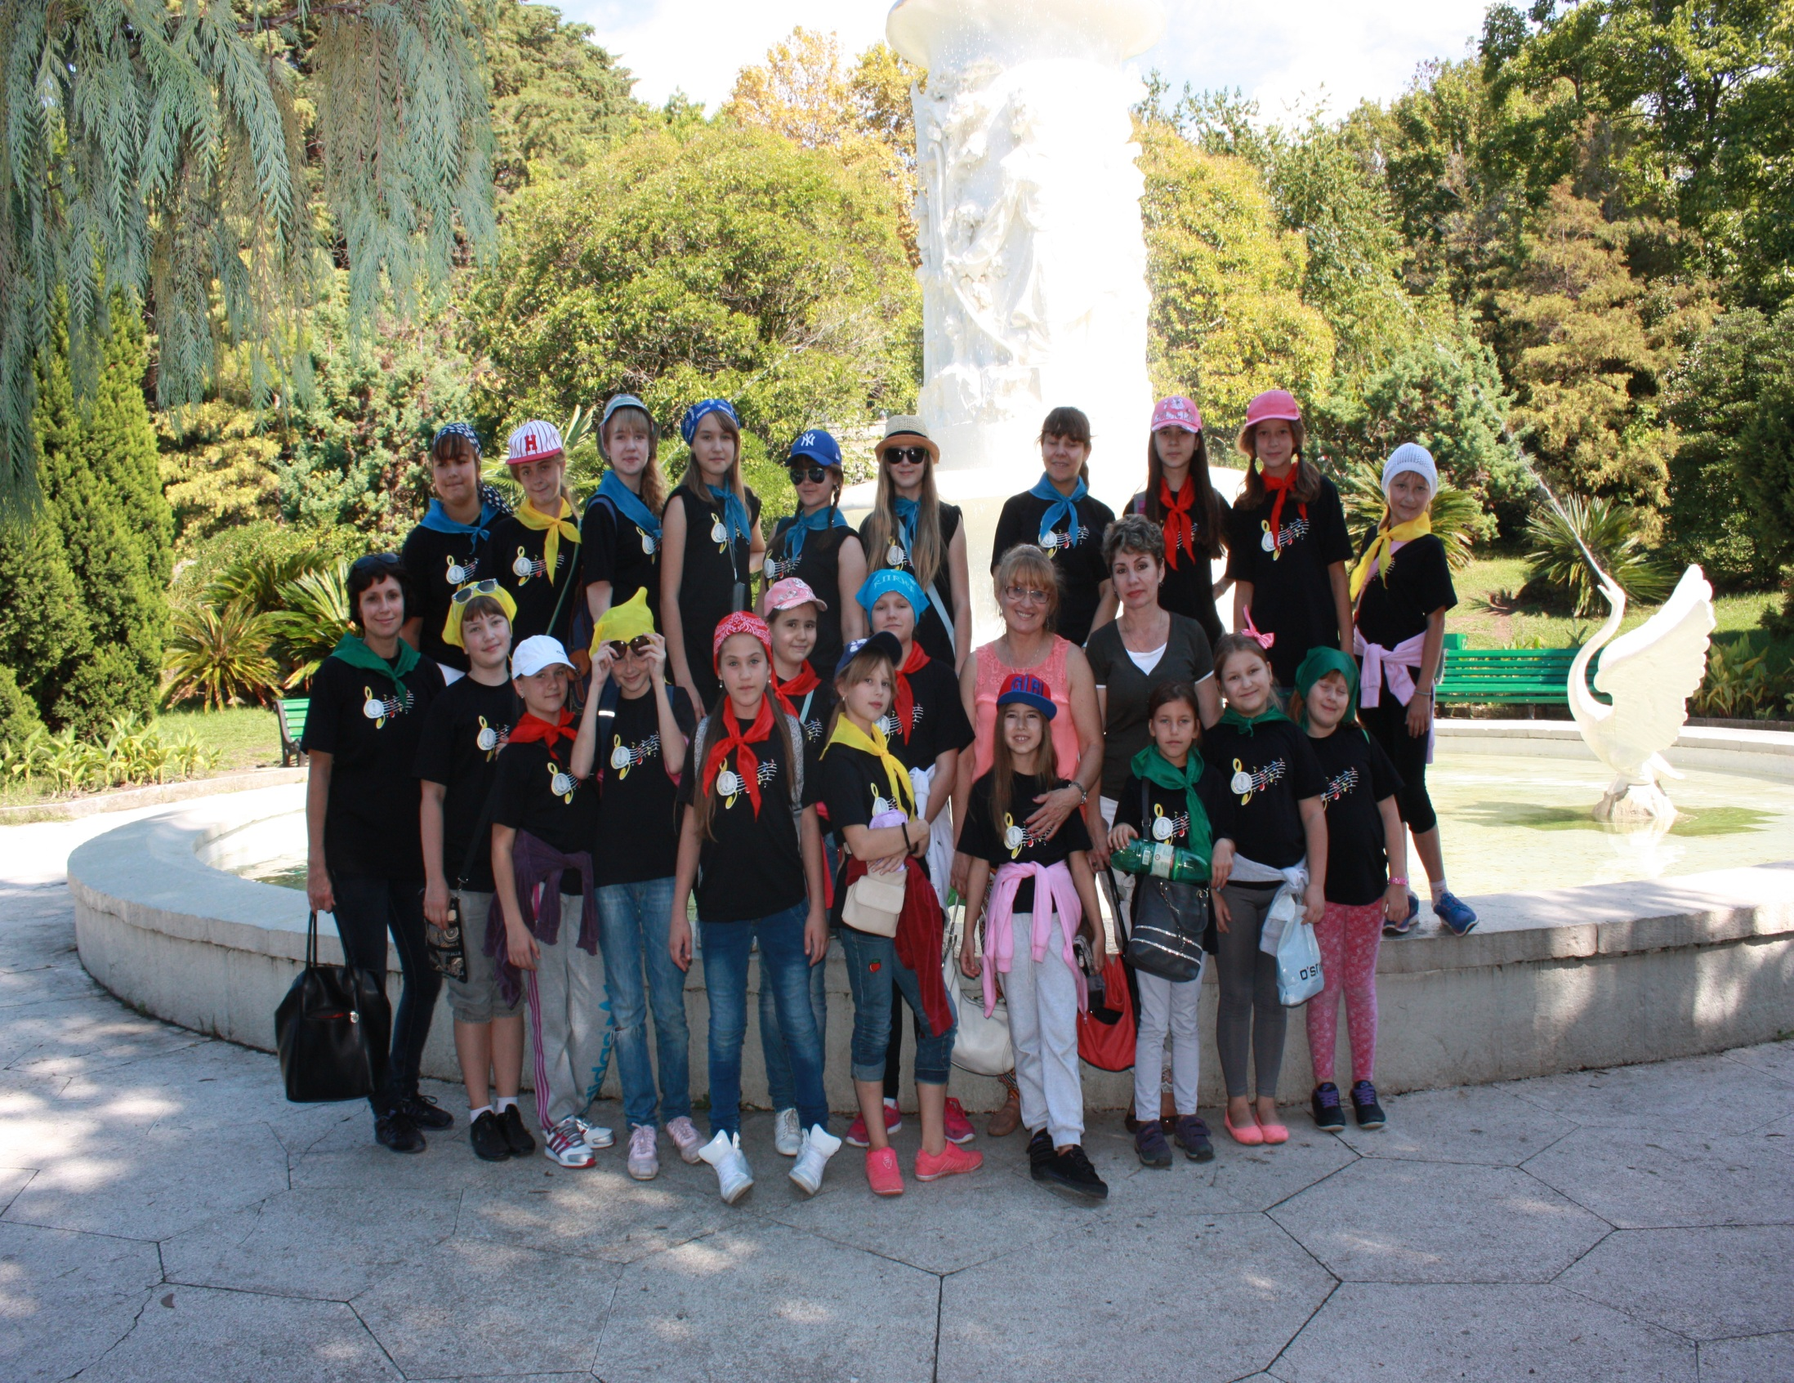

Slide 14
«В небе тают облака» муз. Ю.Чичков, сл. Ф.Тютчев
«Щедрик» украинская народная песня

Slide 15
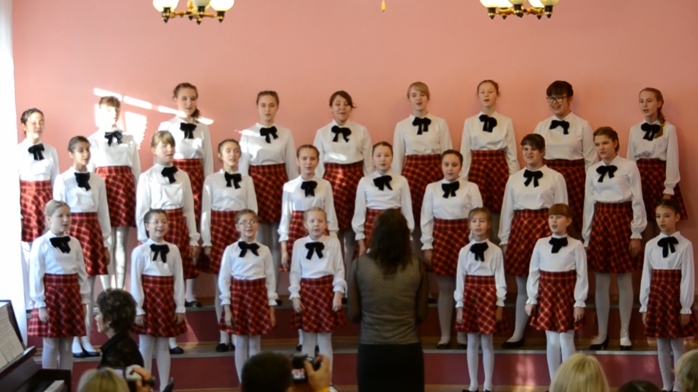

Slide 16
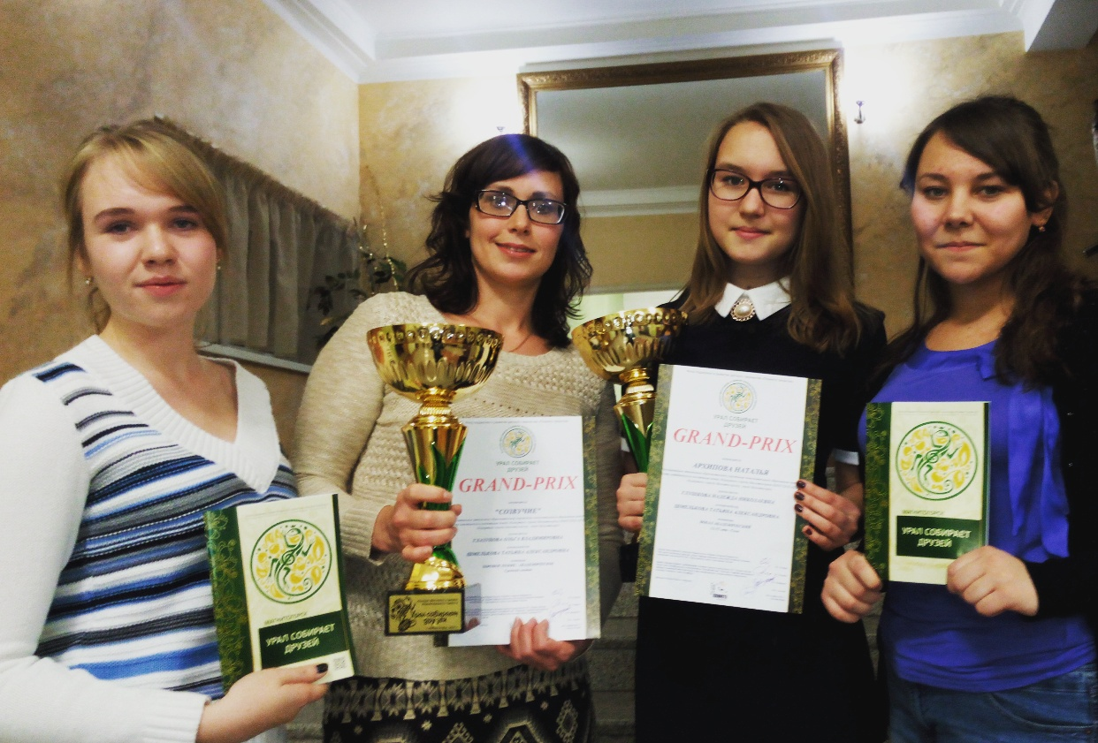

Slide 17
«Ave Maria» муз. Д.Каччини, обработка для хора М.Махориной
«Хорошенький-молоденький» русская народная песня в обработке О.Юргенштейна

Slide 18
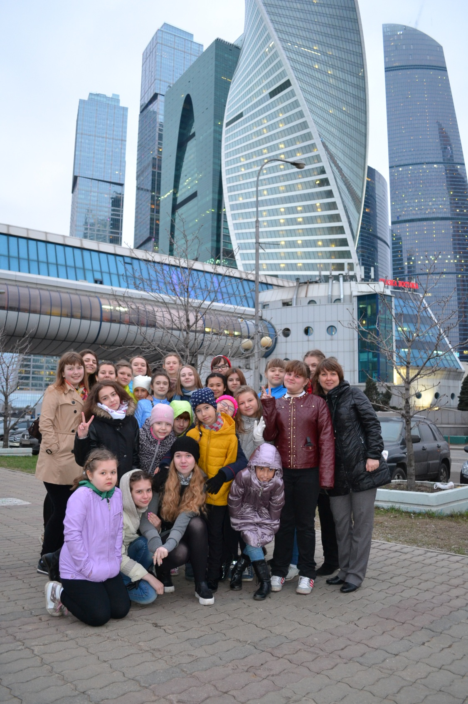

Slide 19
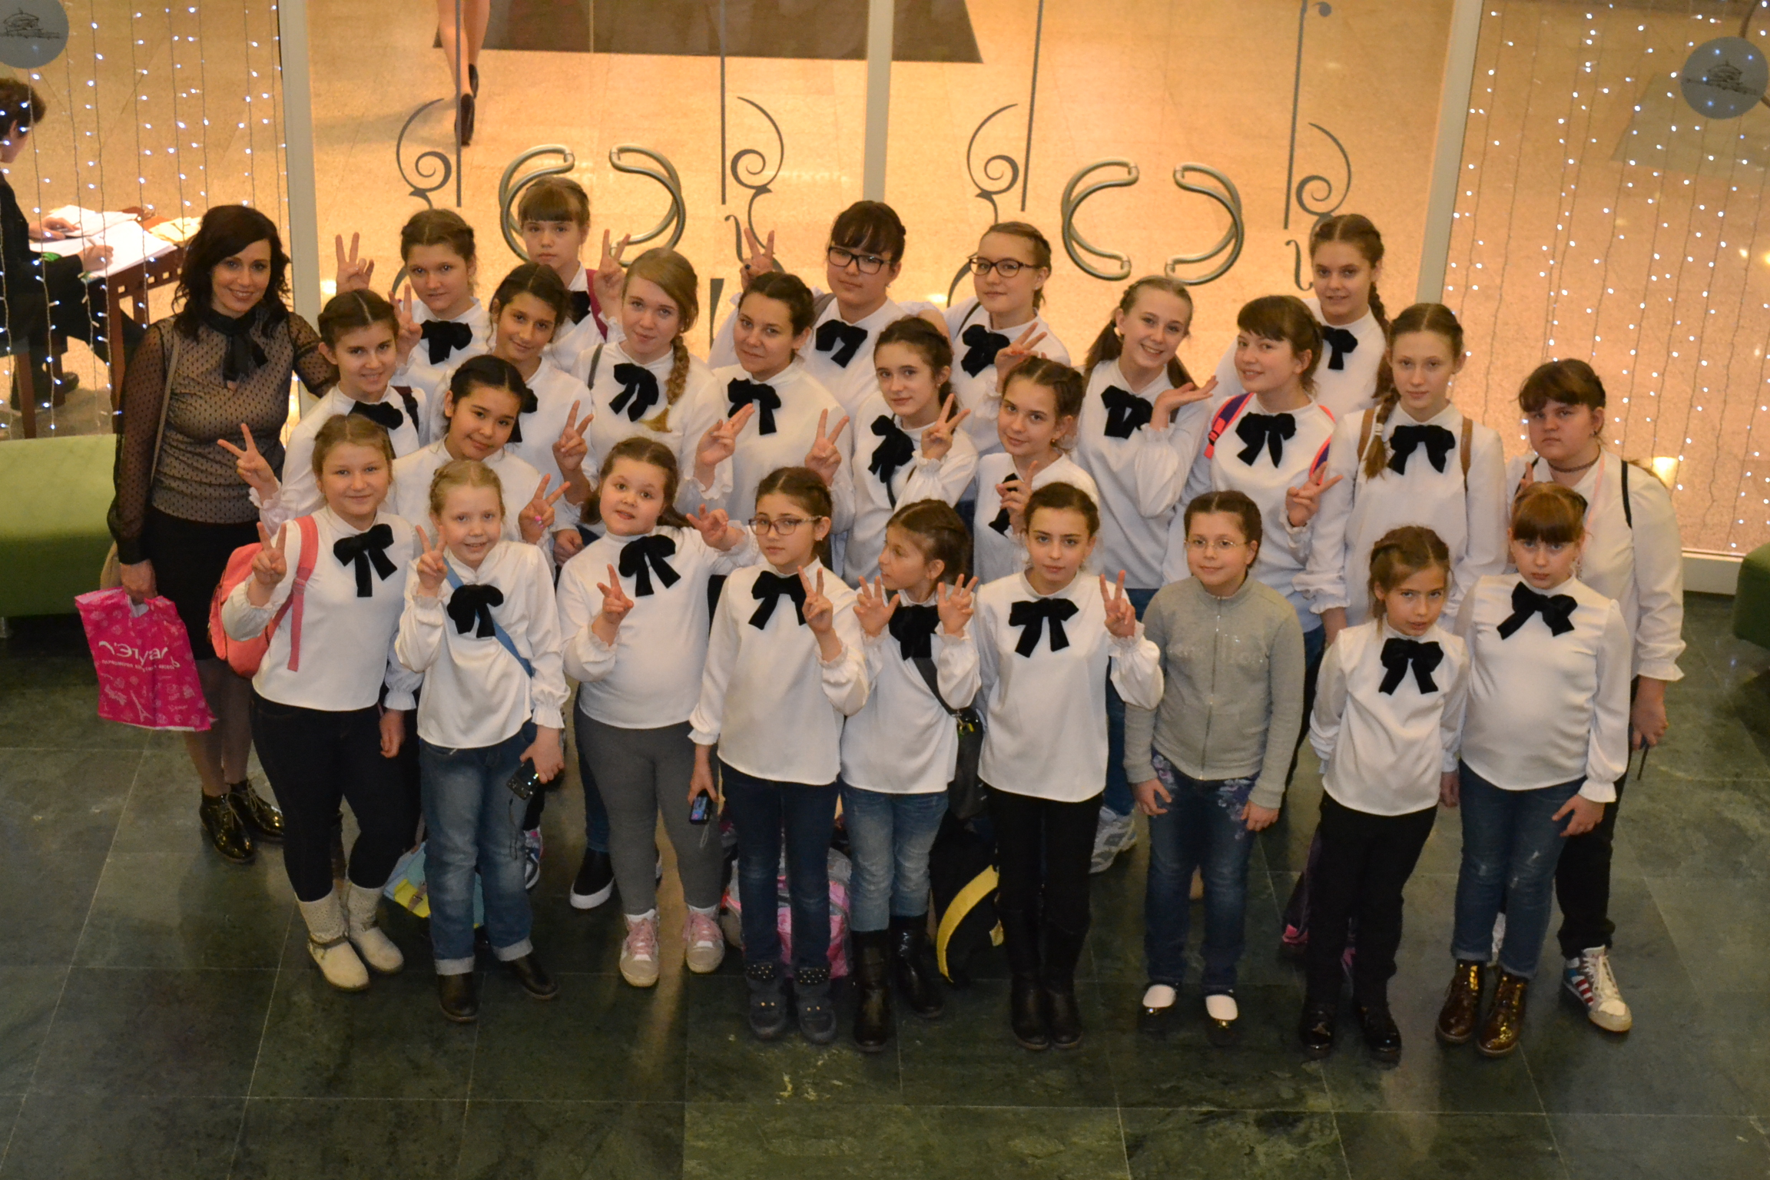

Slide 20
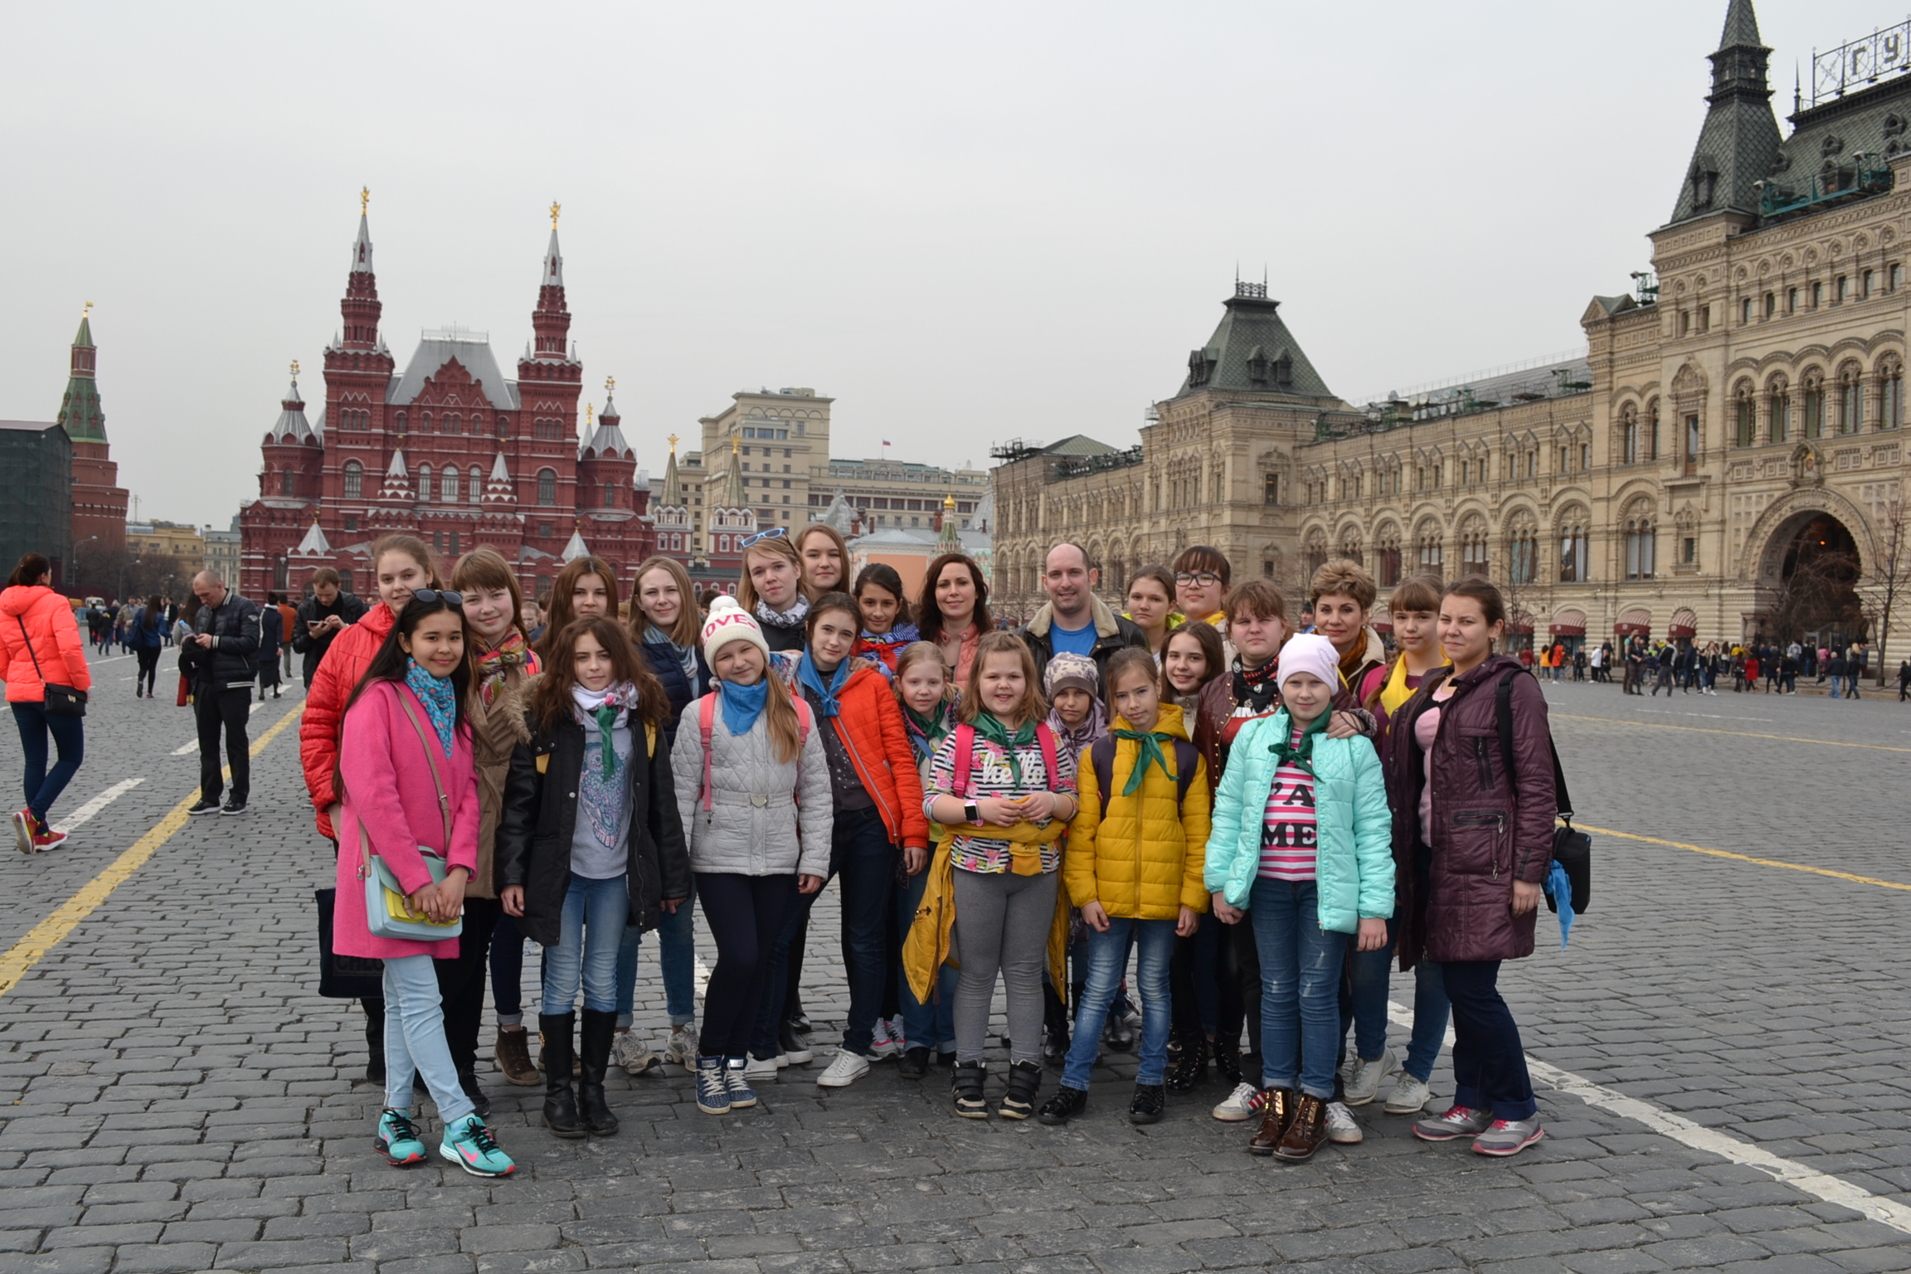

Slide 21
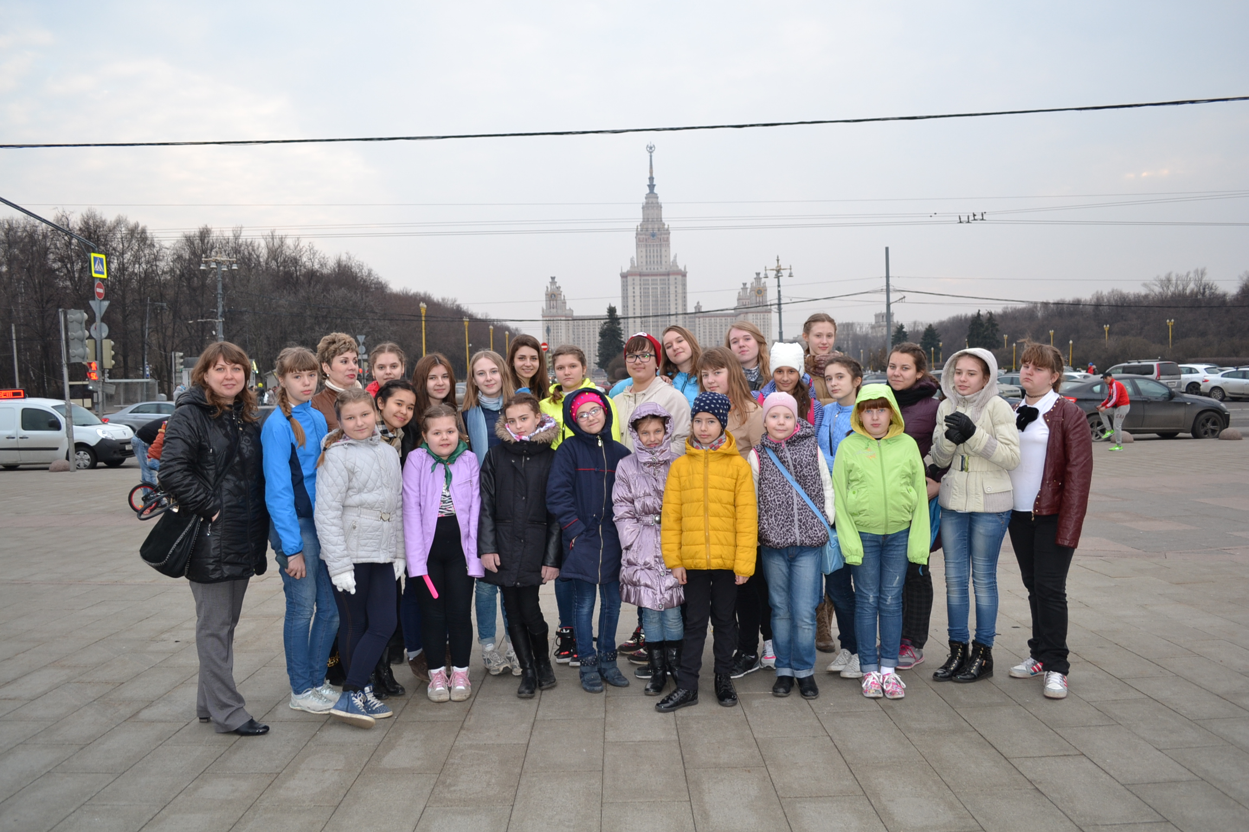

Slide 22
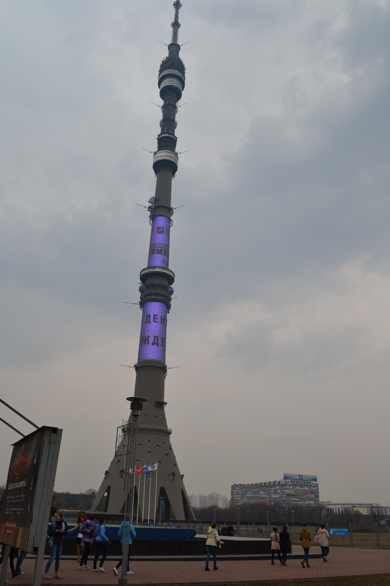

Slide 23
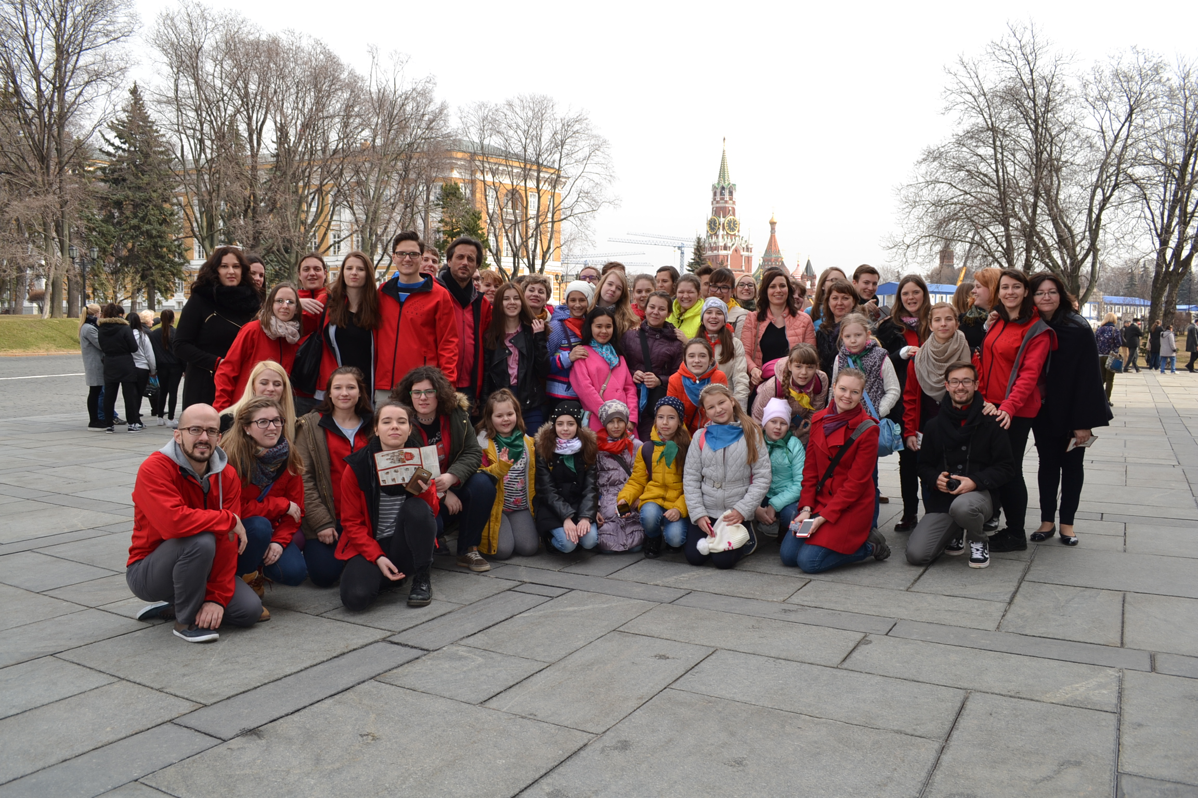

Slide 24
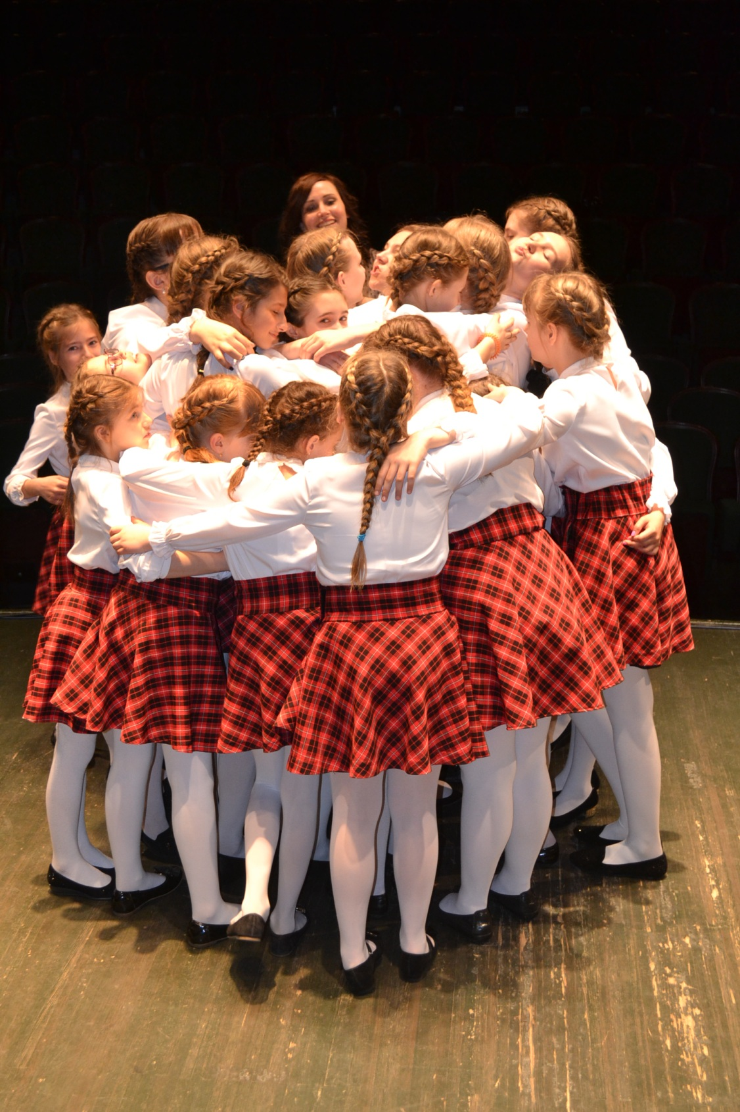

Slide 25
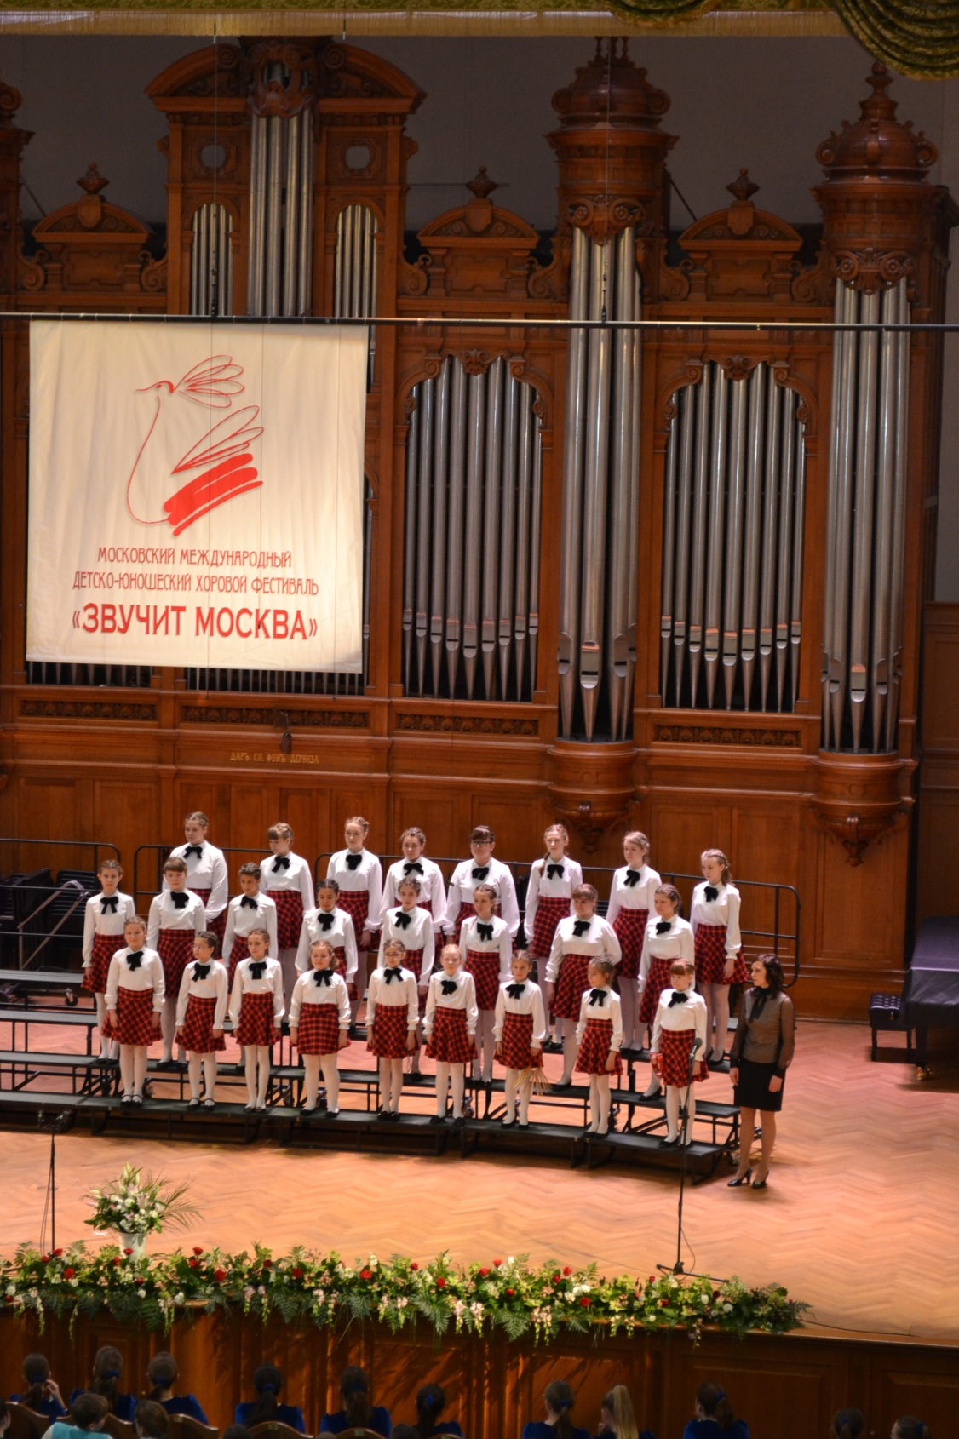

Slide 26
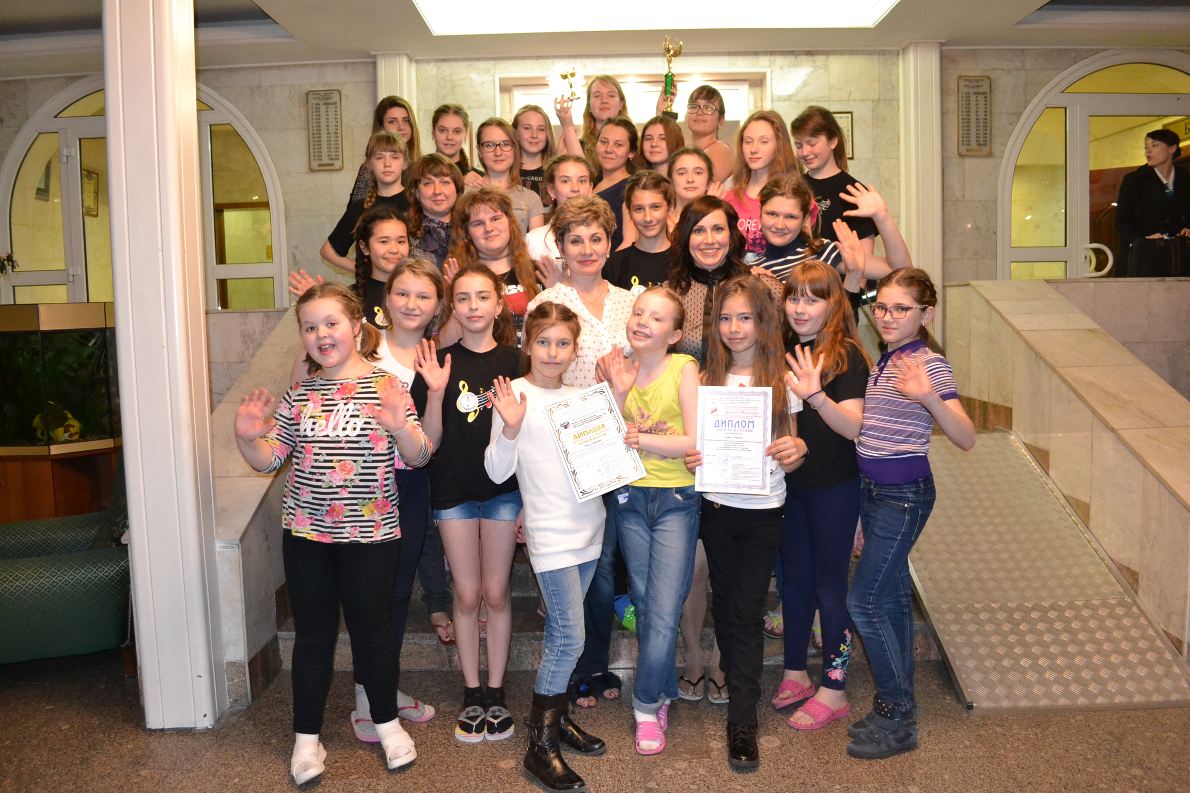

Slide 27
«Не ветер вея с высоты» муз. Н.Римский-Корсаков, сл. А.Толстой, переложение А.Егорова
«Про Емелю» мух. А.Дубравин, сл. В.Суслова

Slide 28
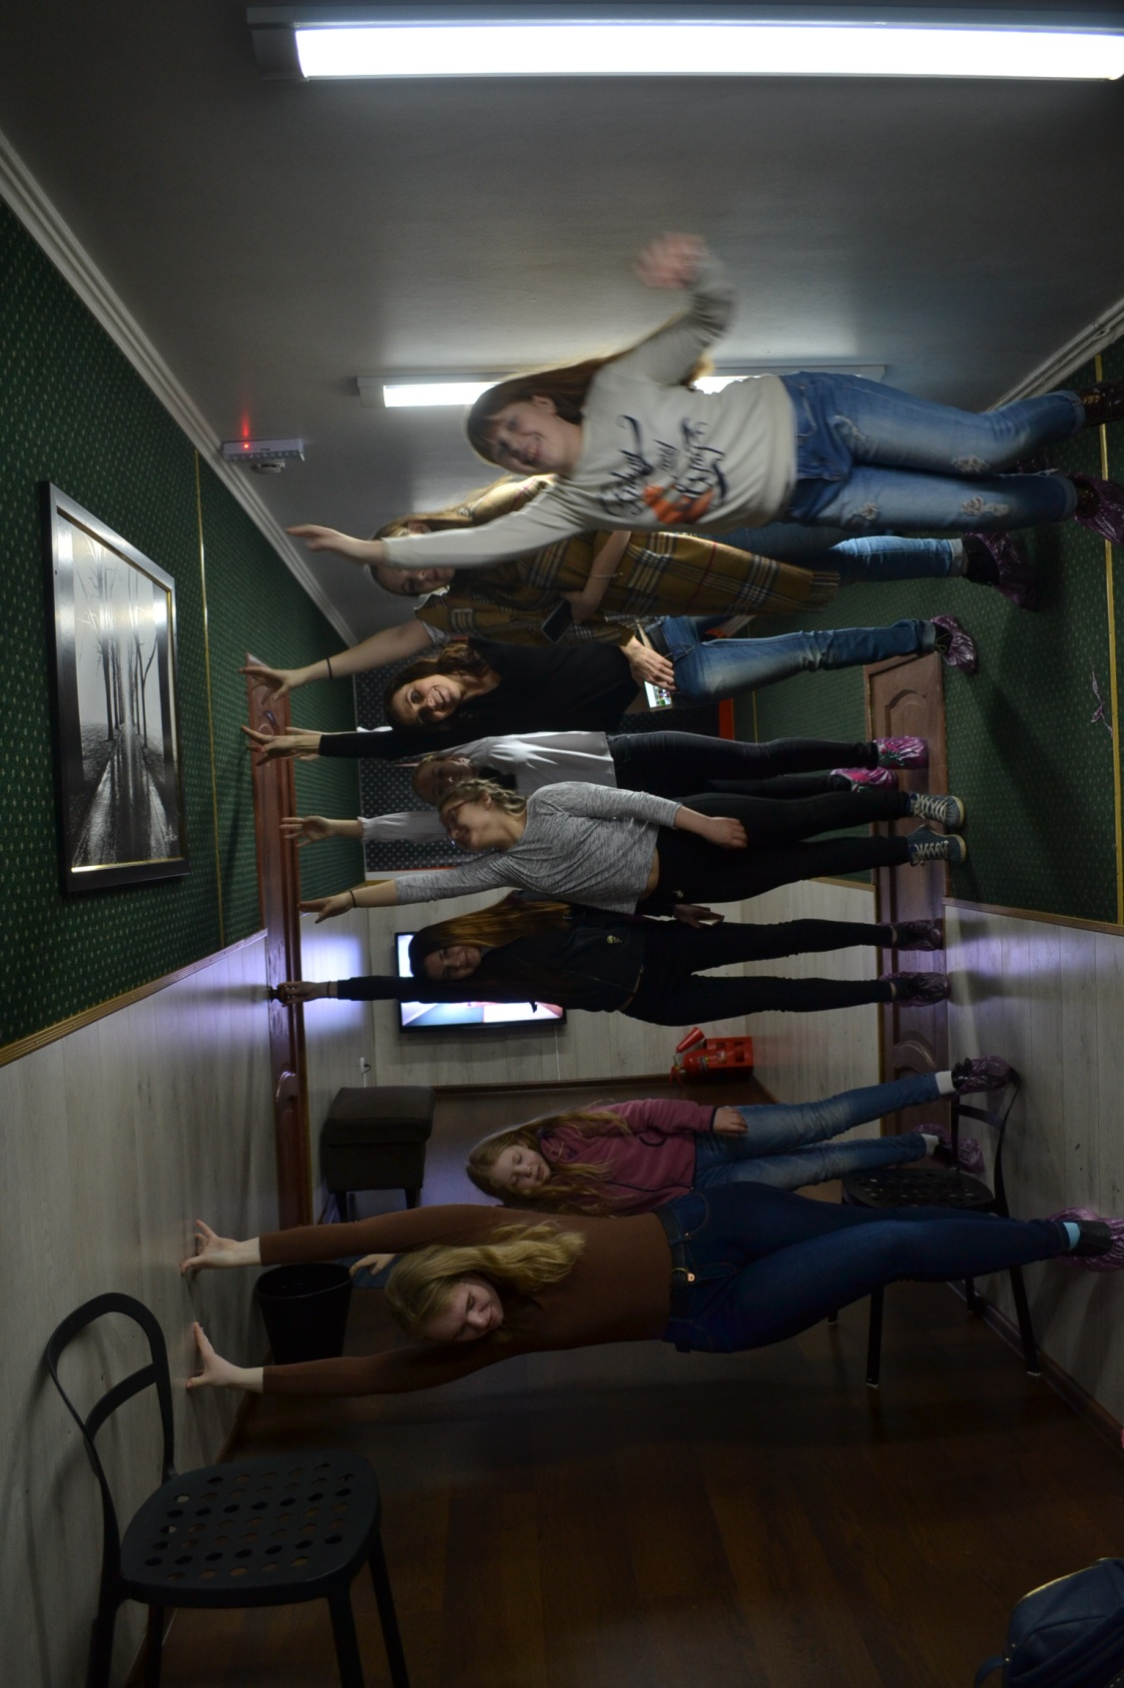

Slide 29
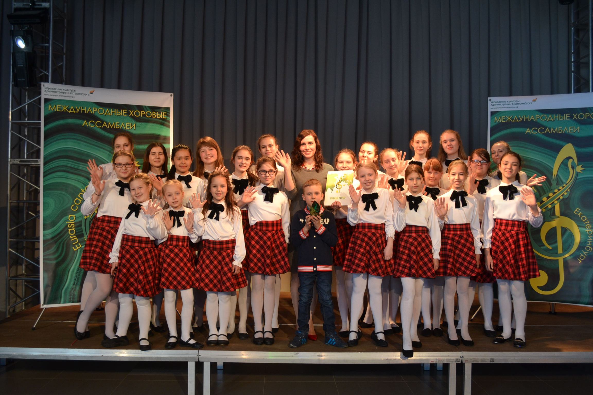

Slide 30
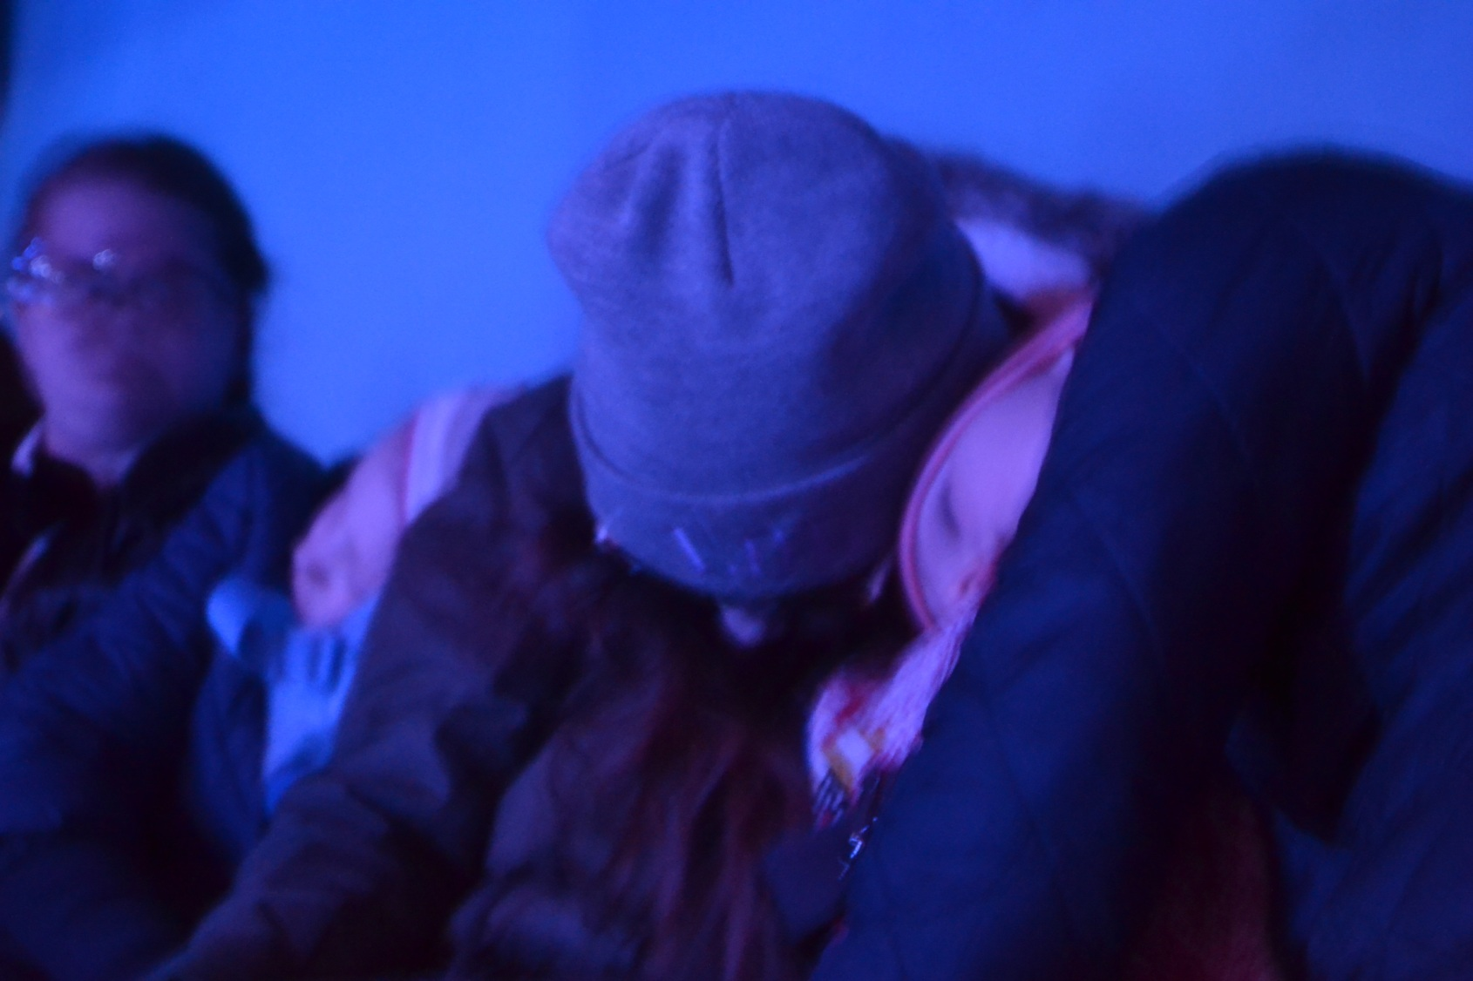

Slide 31
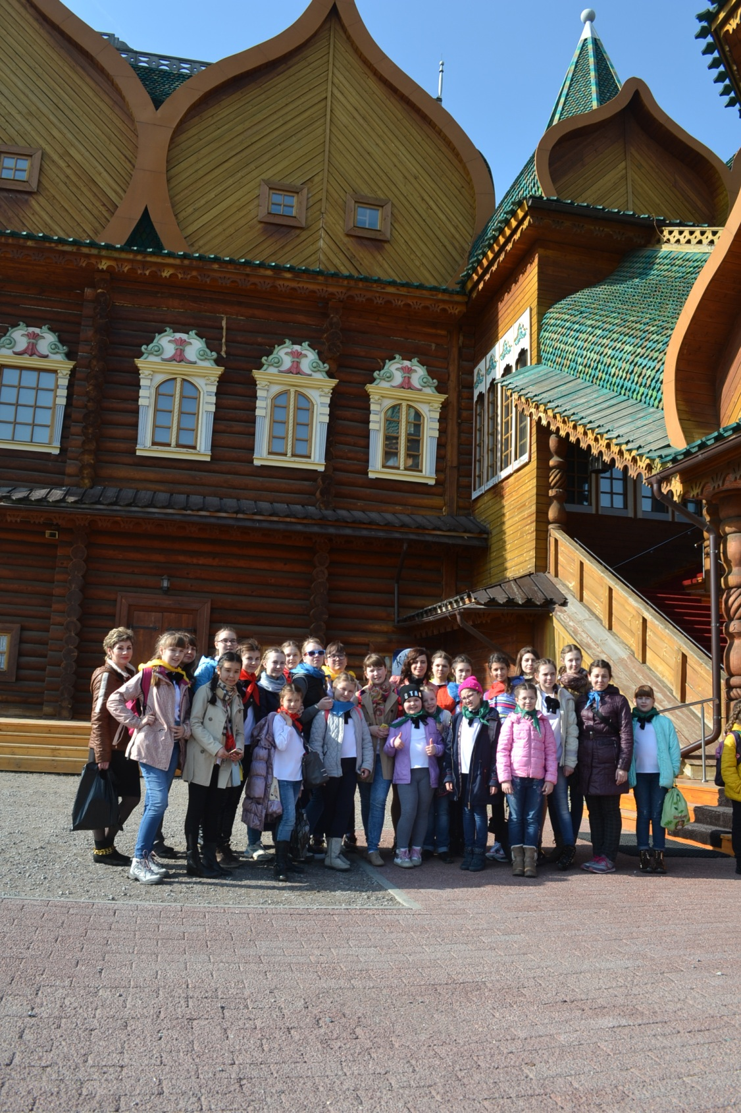

Slide 32
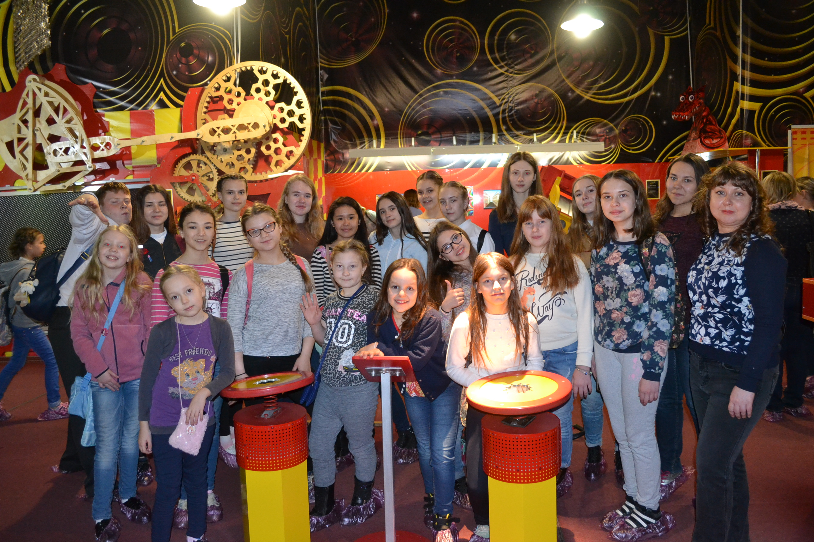

Slide 33
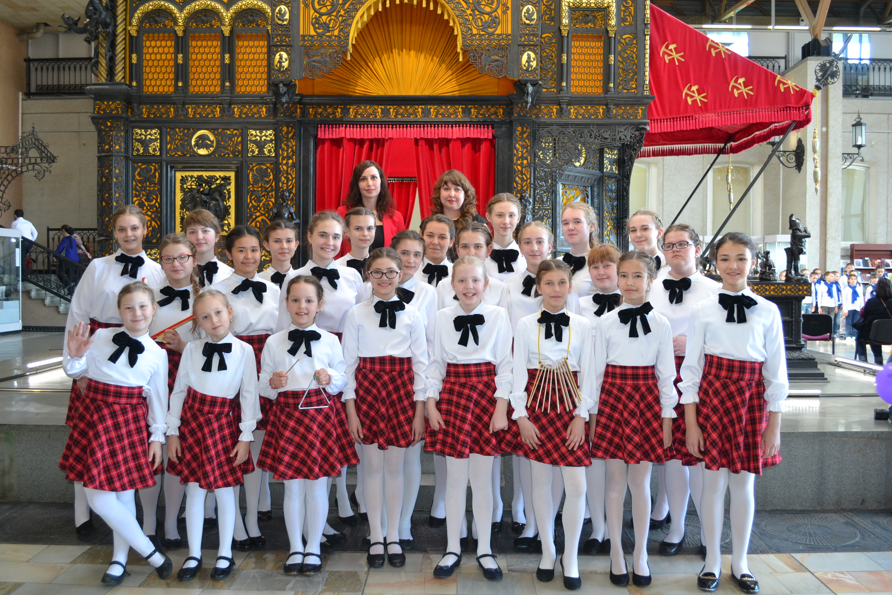

Slide 34
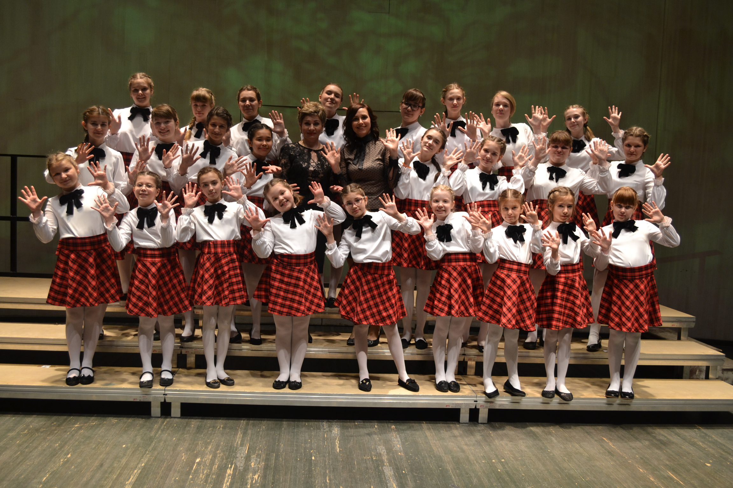

Slide 35
«Жди меня», муз. К.Молчанов, сл. К.Симонова
«Майский вальс» муз. И.Лученка, сл. М.Ясеня

Slide 36
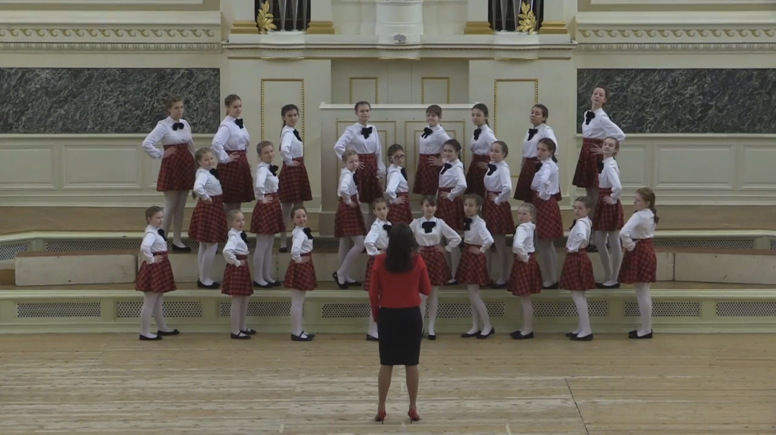

Slide 37
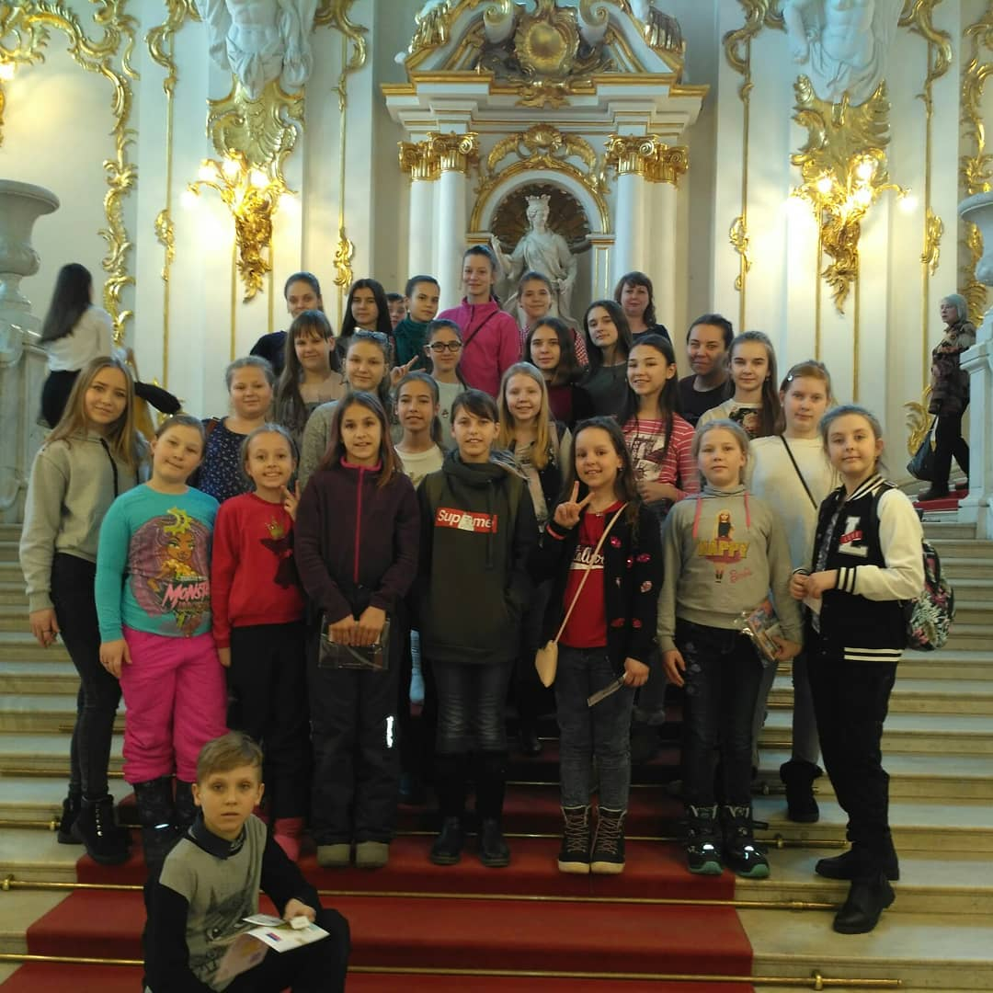

Slide 38
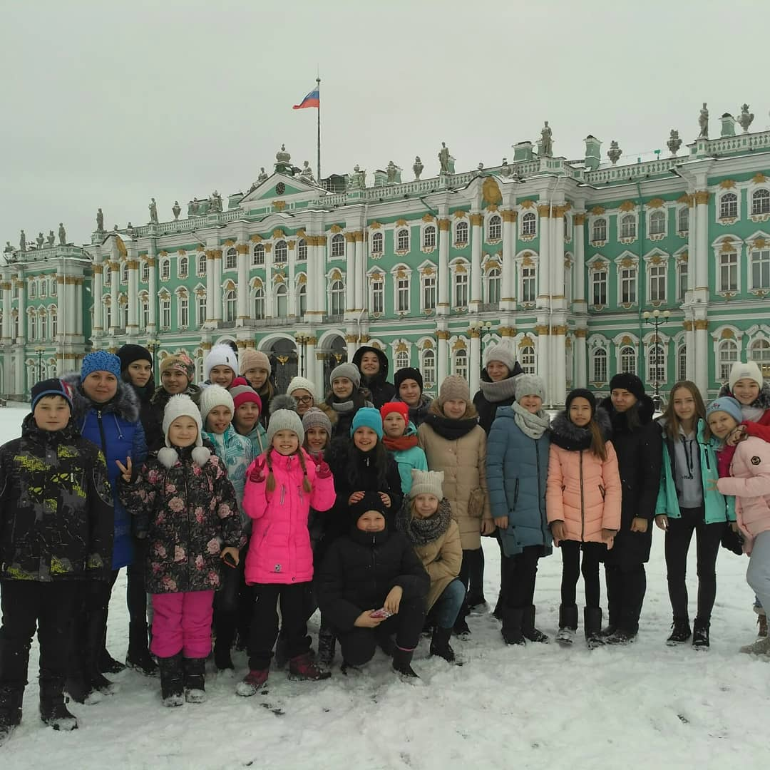

Slide 39


Slide 40


Slide 41
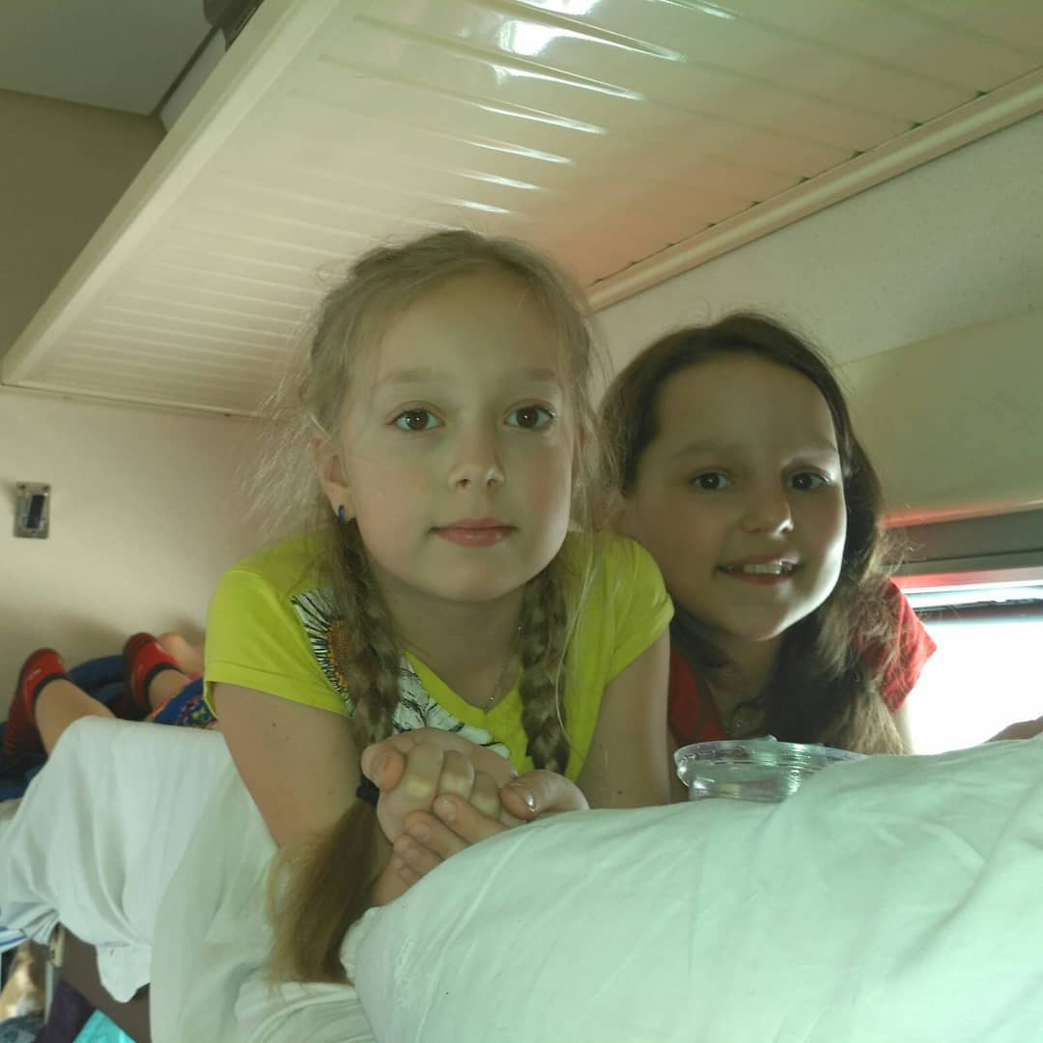

Slide 42
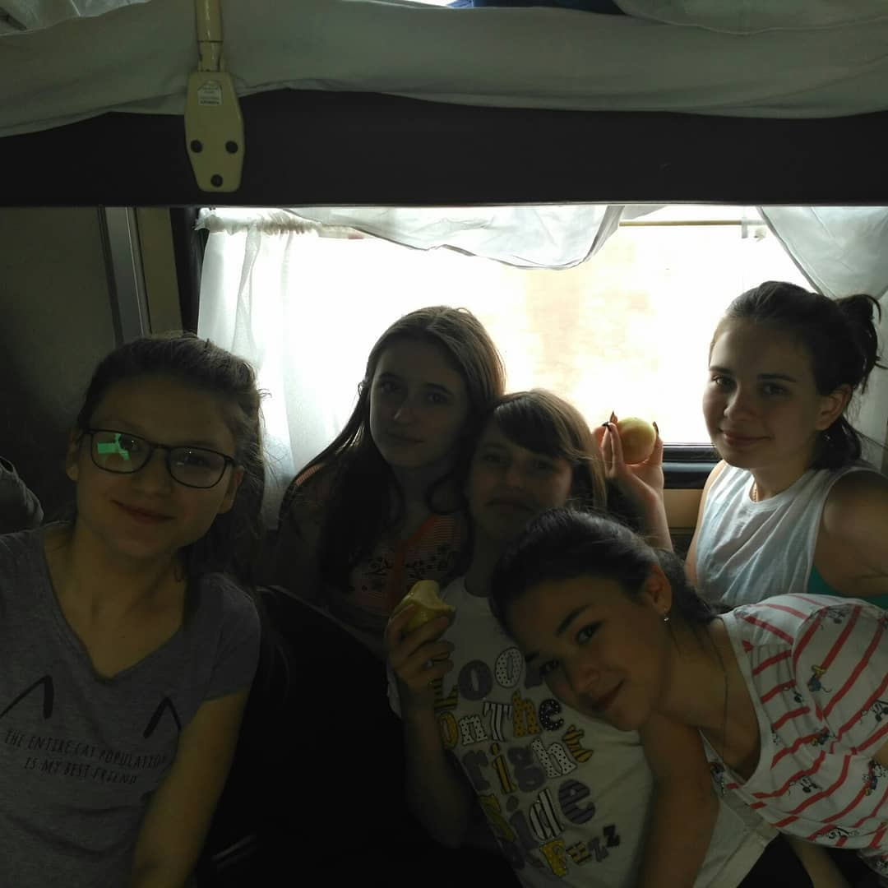

Slide 43
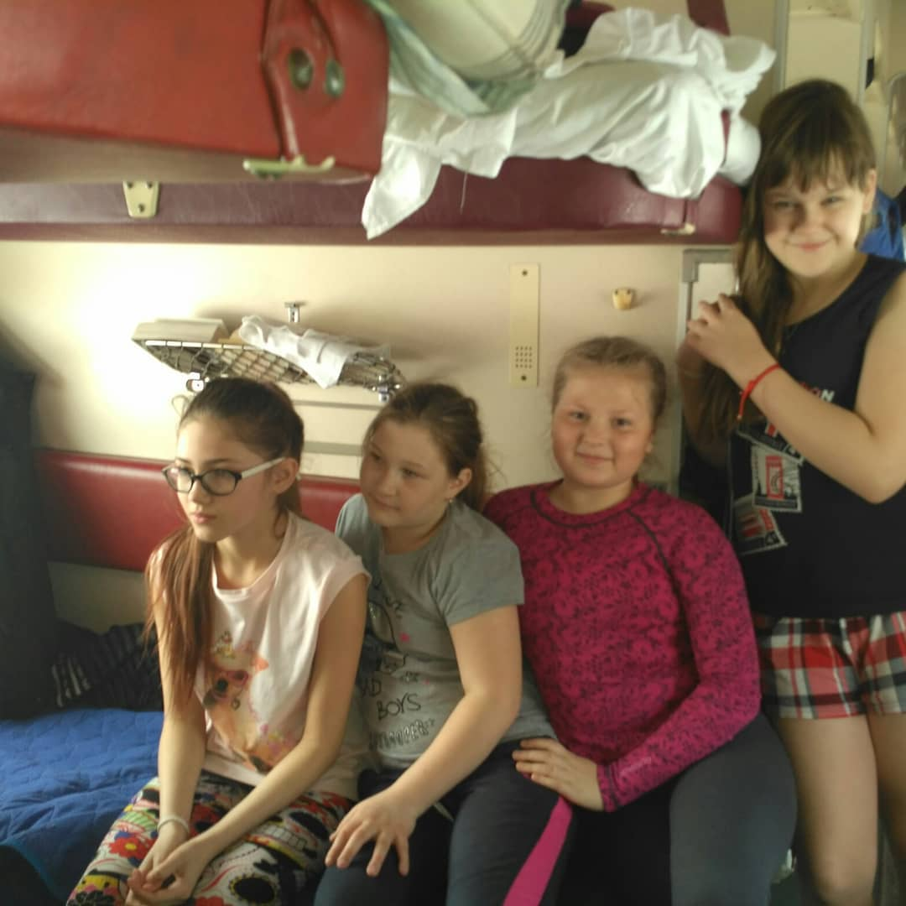

Slide 44
«В деревне было в Ольховке» русская народная песня в обработке Ю.Тугариной
«Улетели журавли» муз. С.Плешак, сл. Е.Благинина

Slide 45
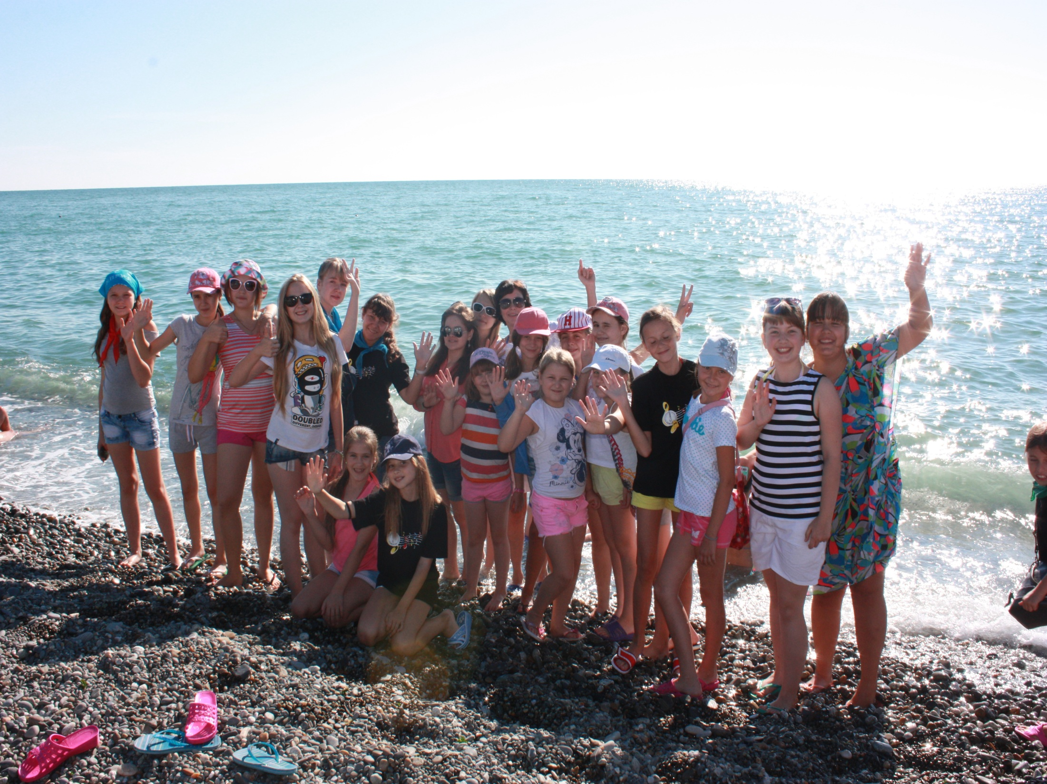

Slide 46
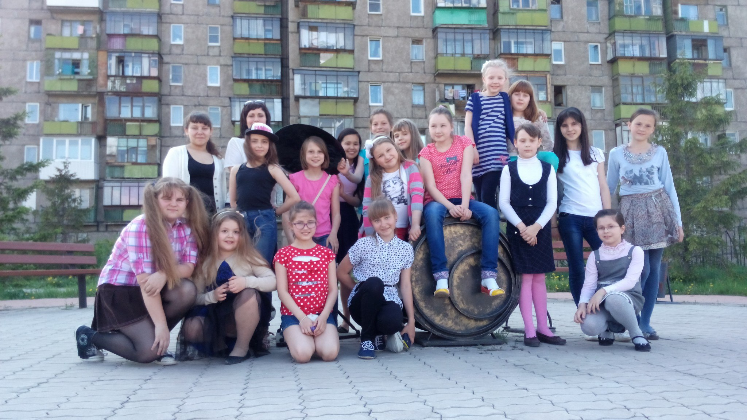

Slide 47
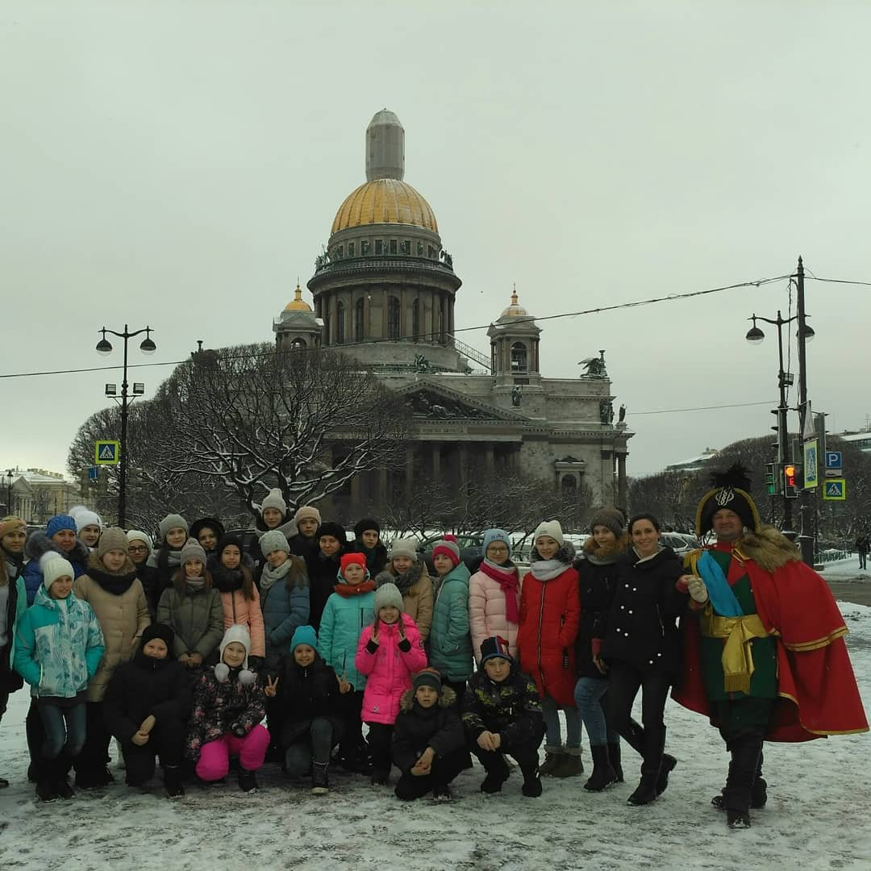

Slide 48
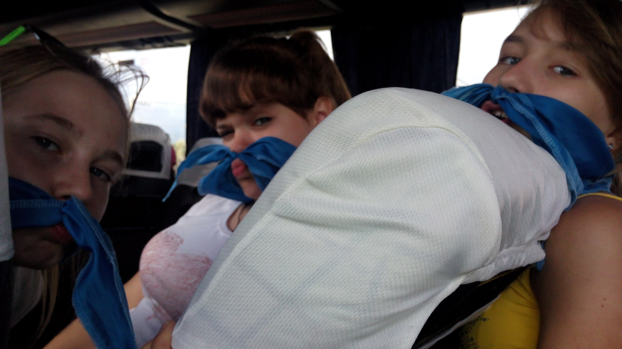

Slide 49
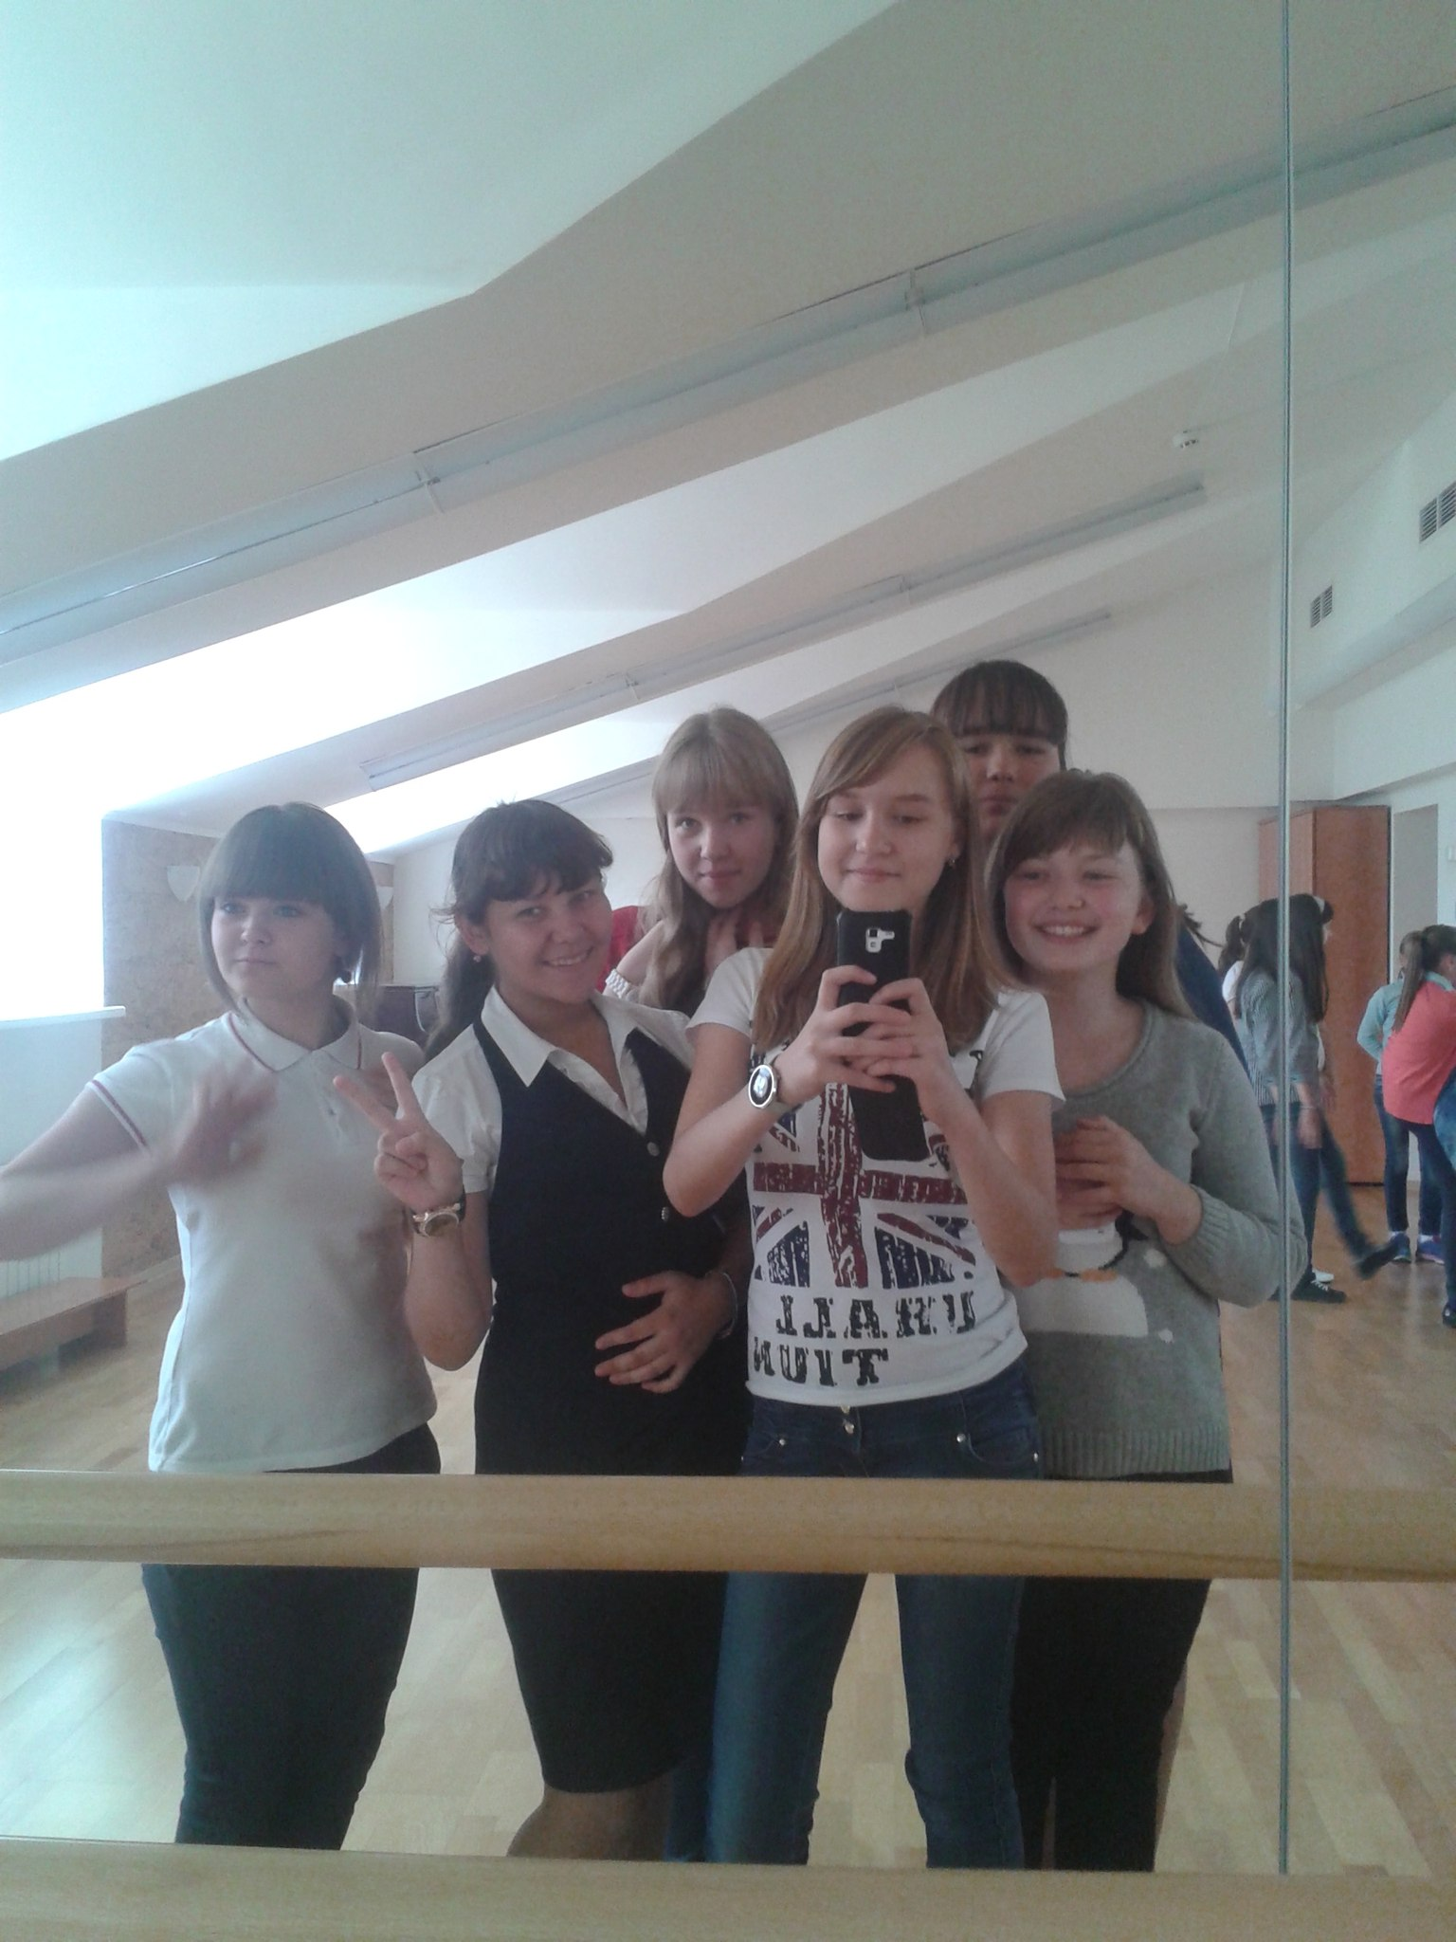

Slide 50
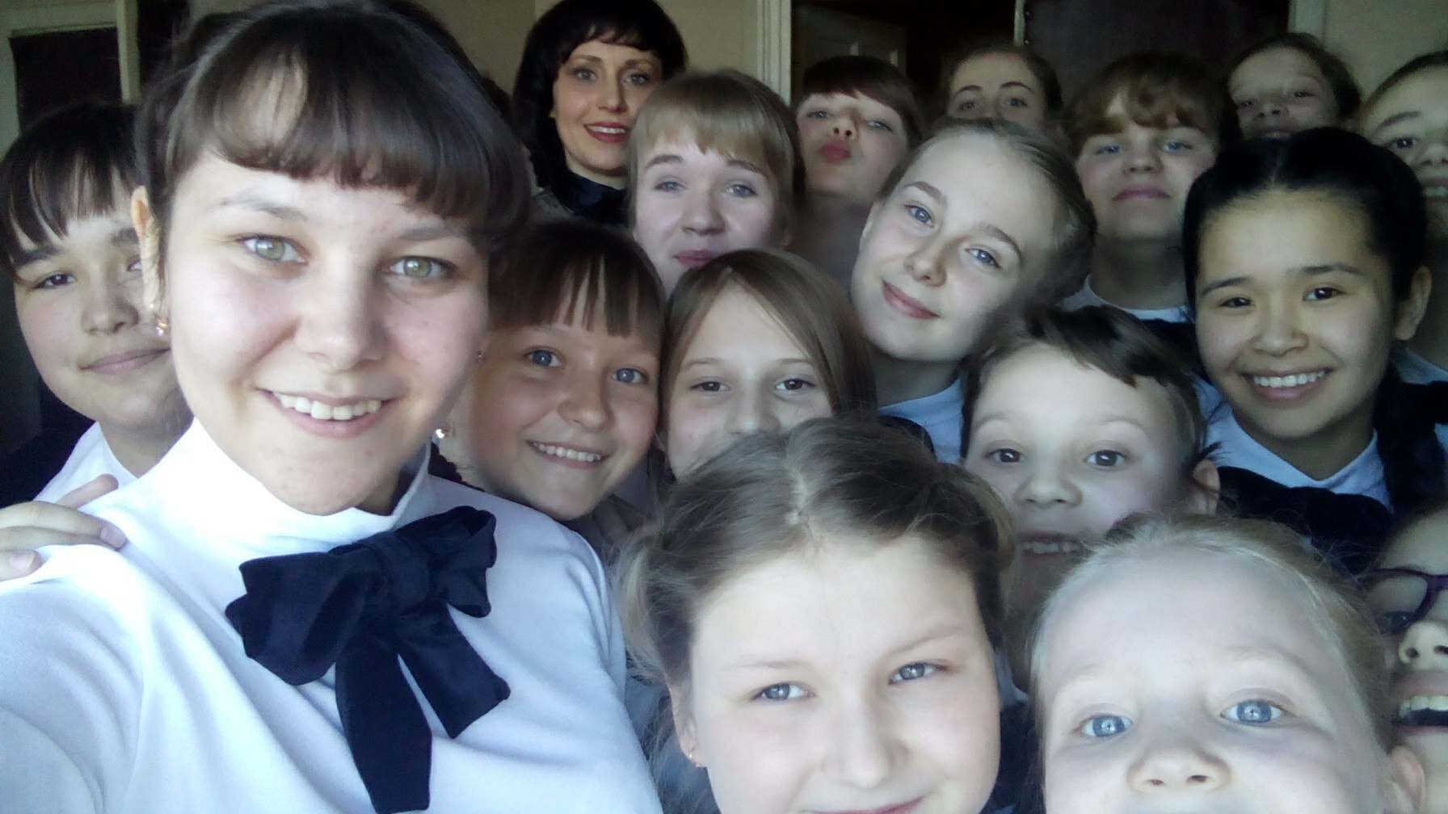

Slide 51
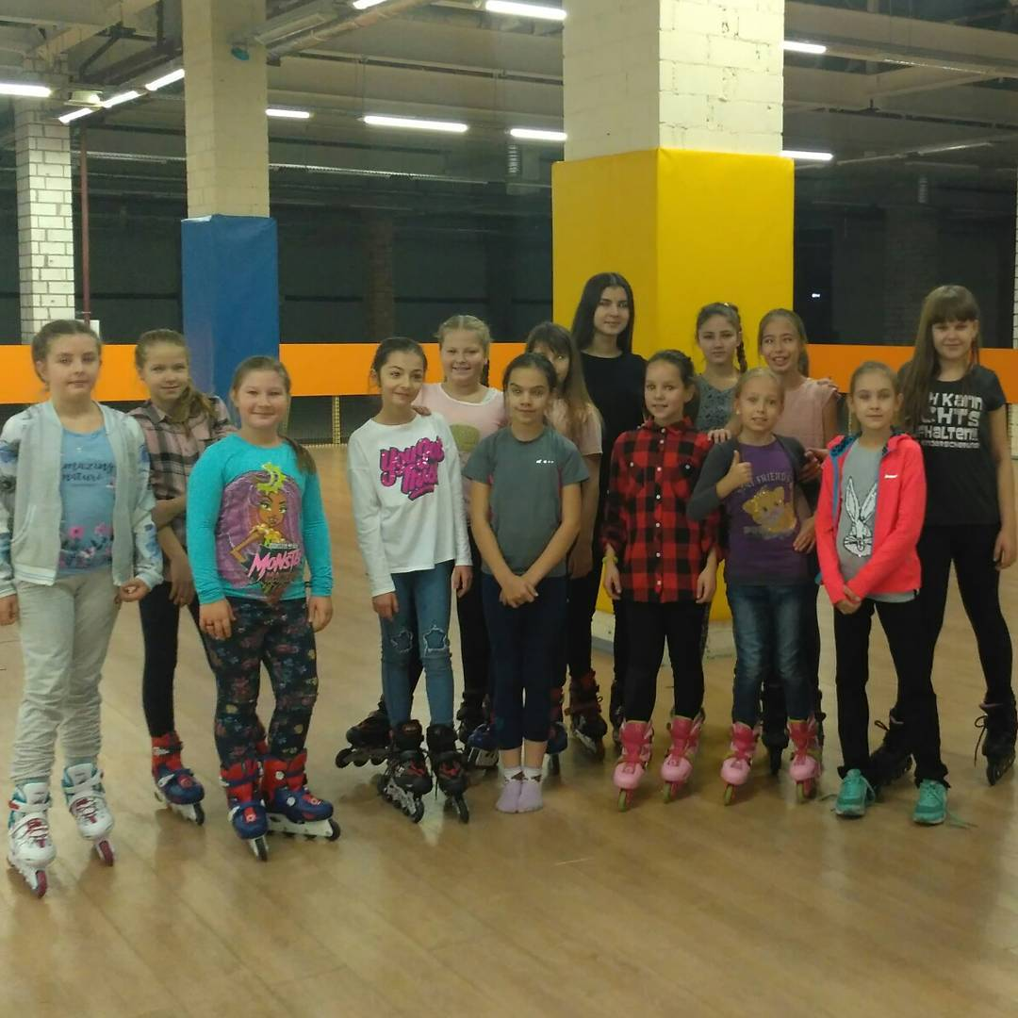

Slide 52
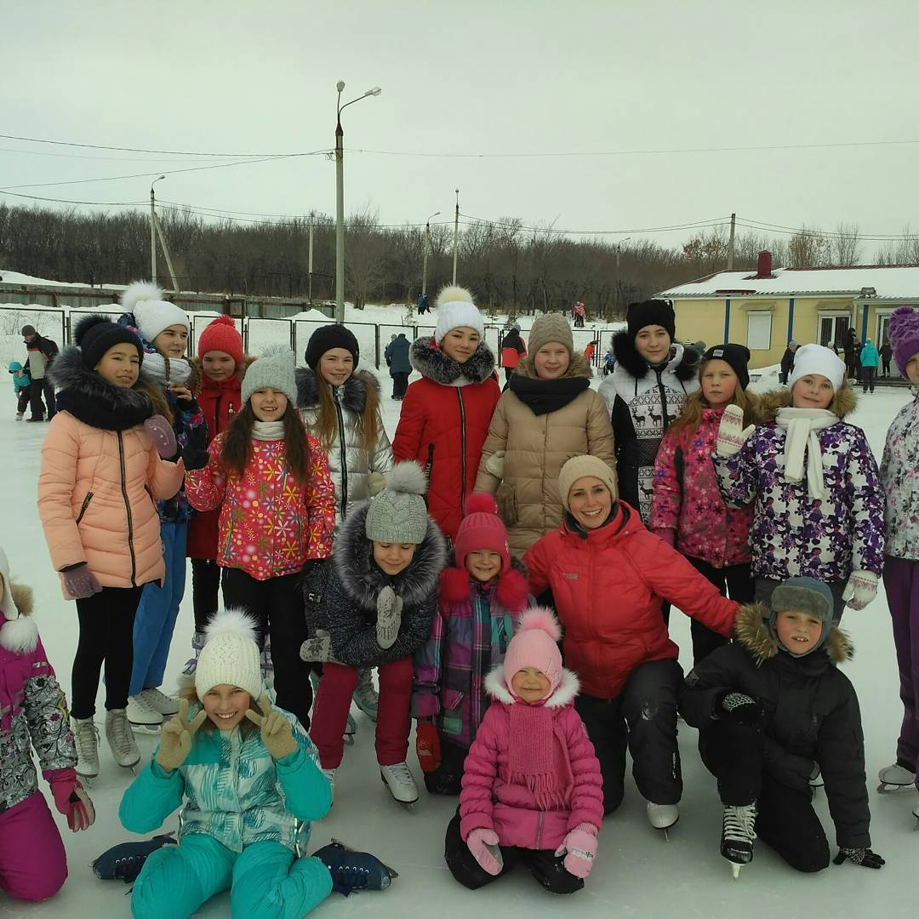

Slide 53
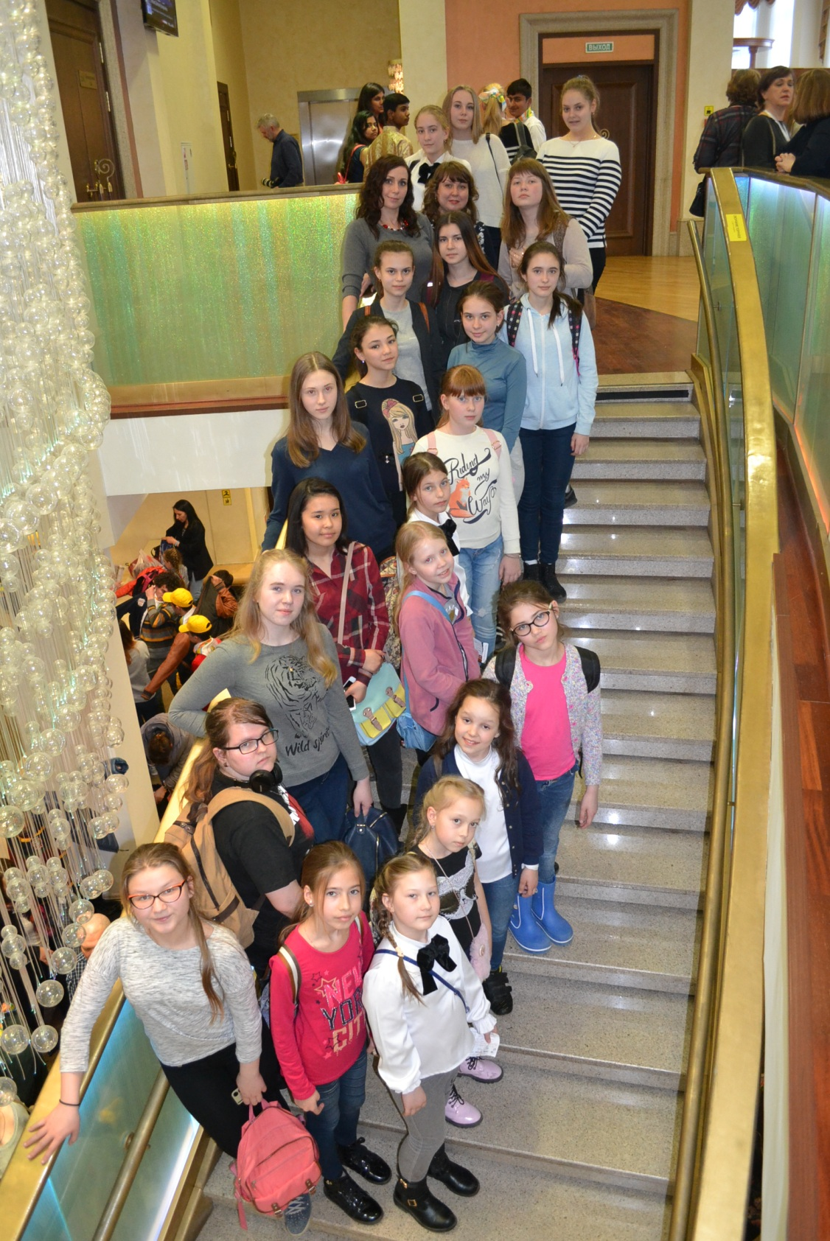

Slide 54
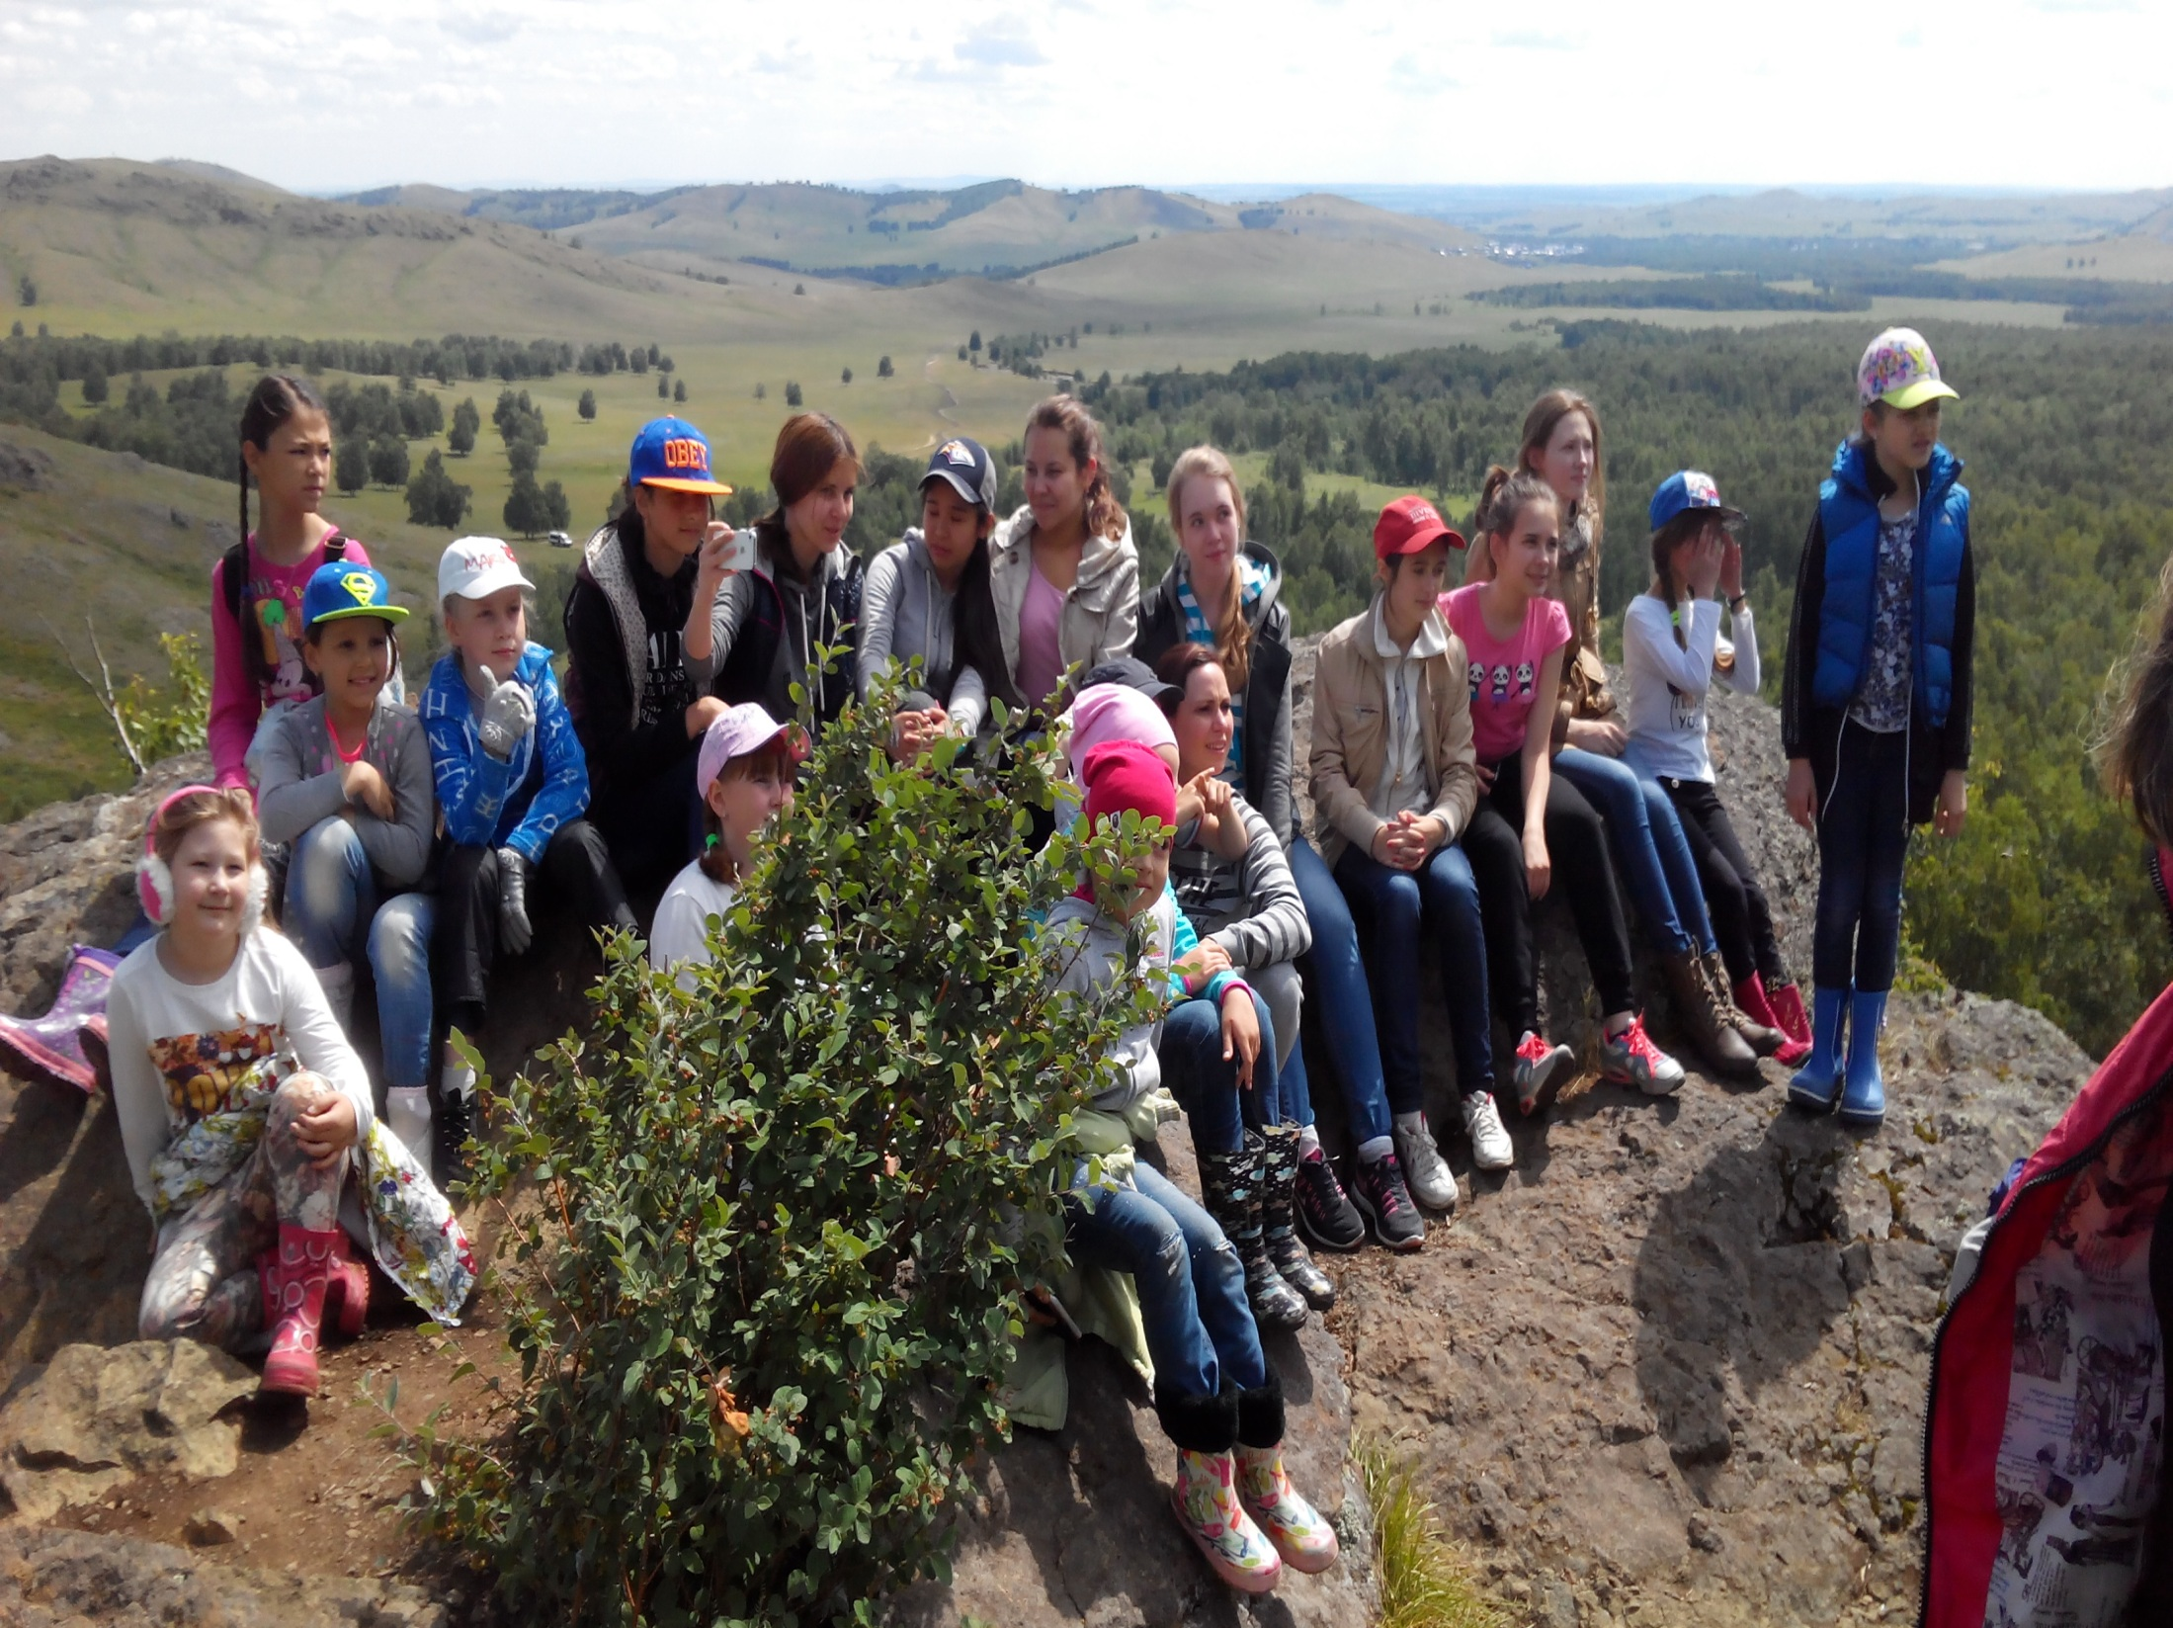

Slide 55
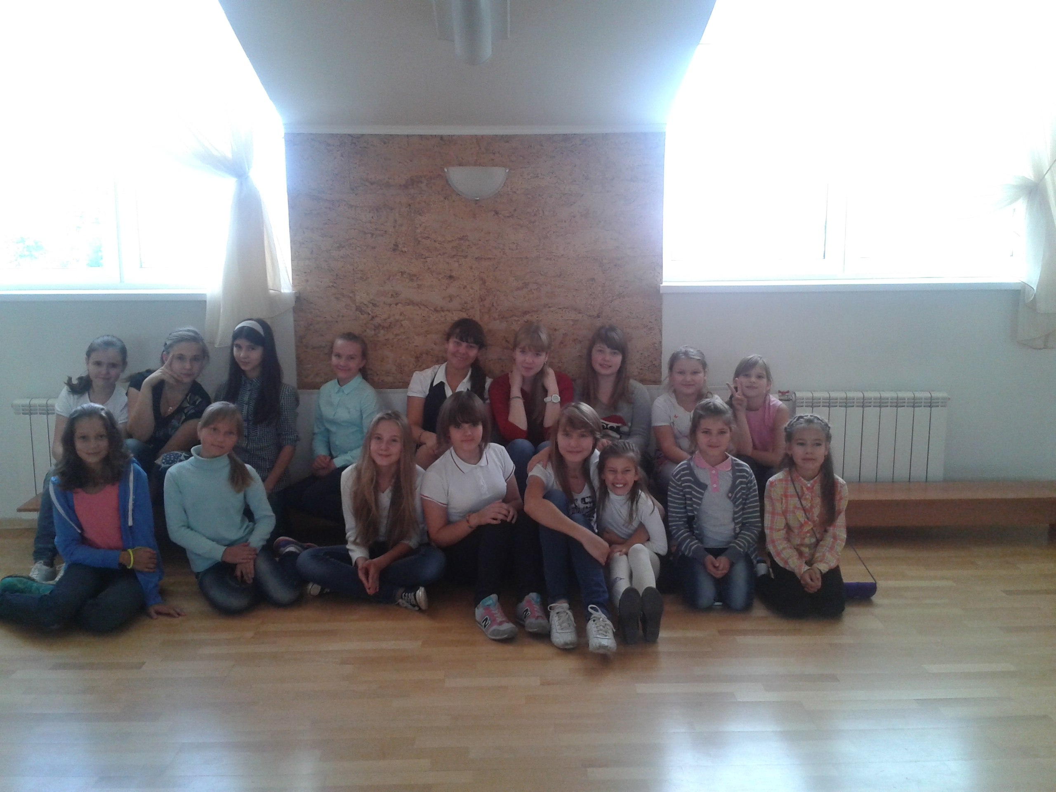

Slide 56
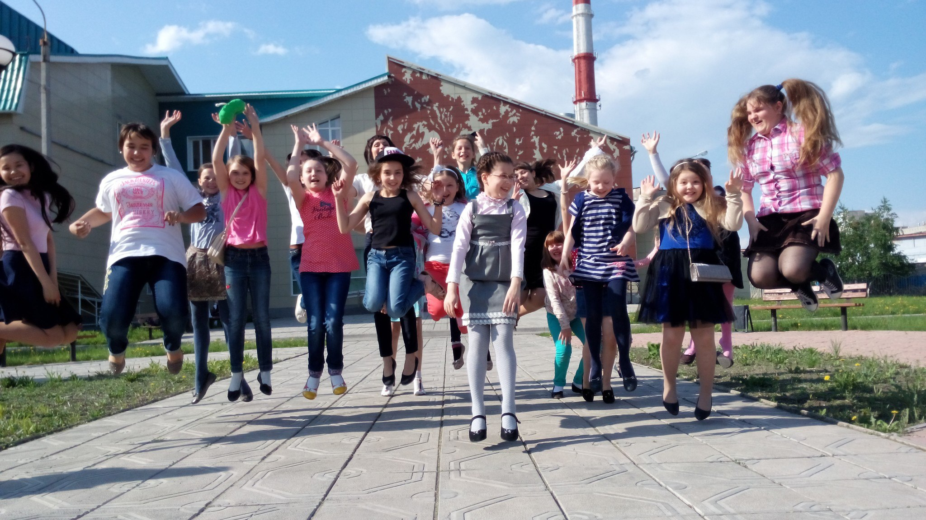

Slide 57
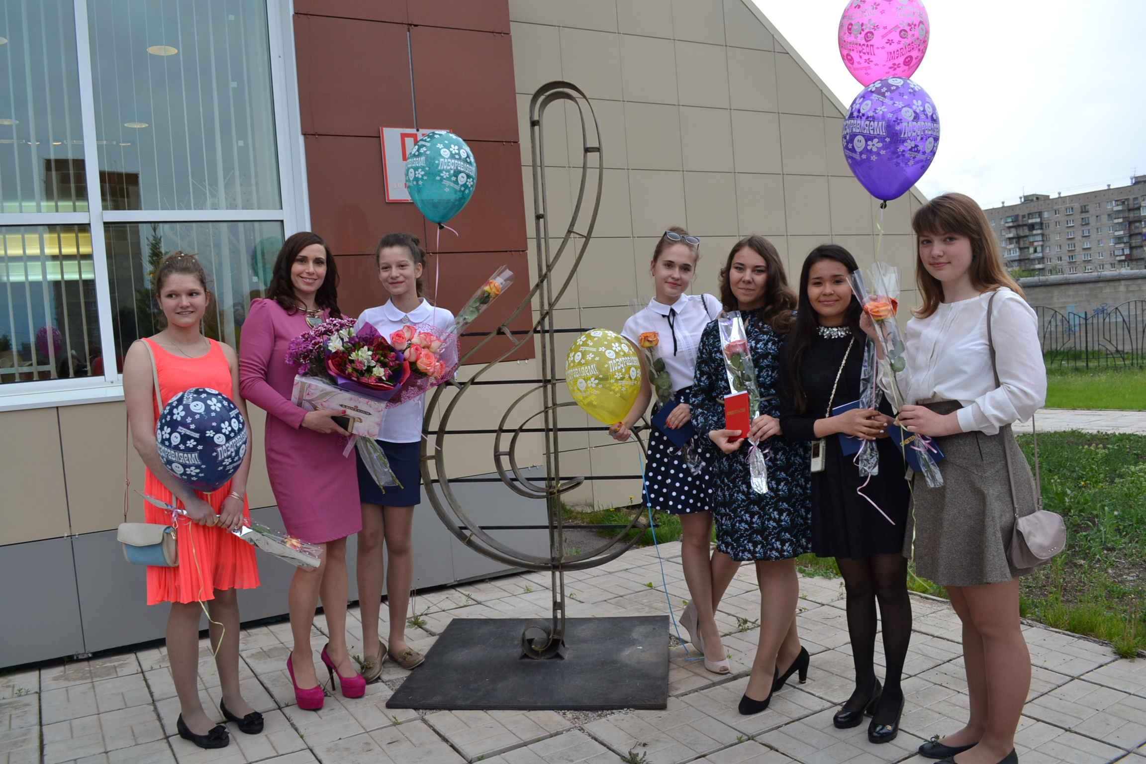

Slide 58
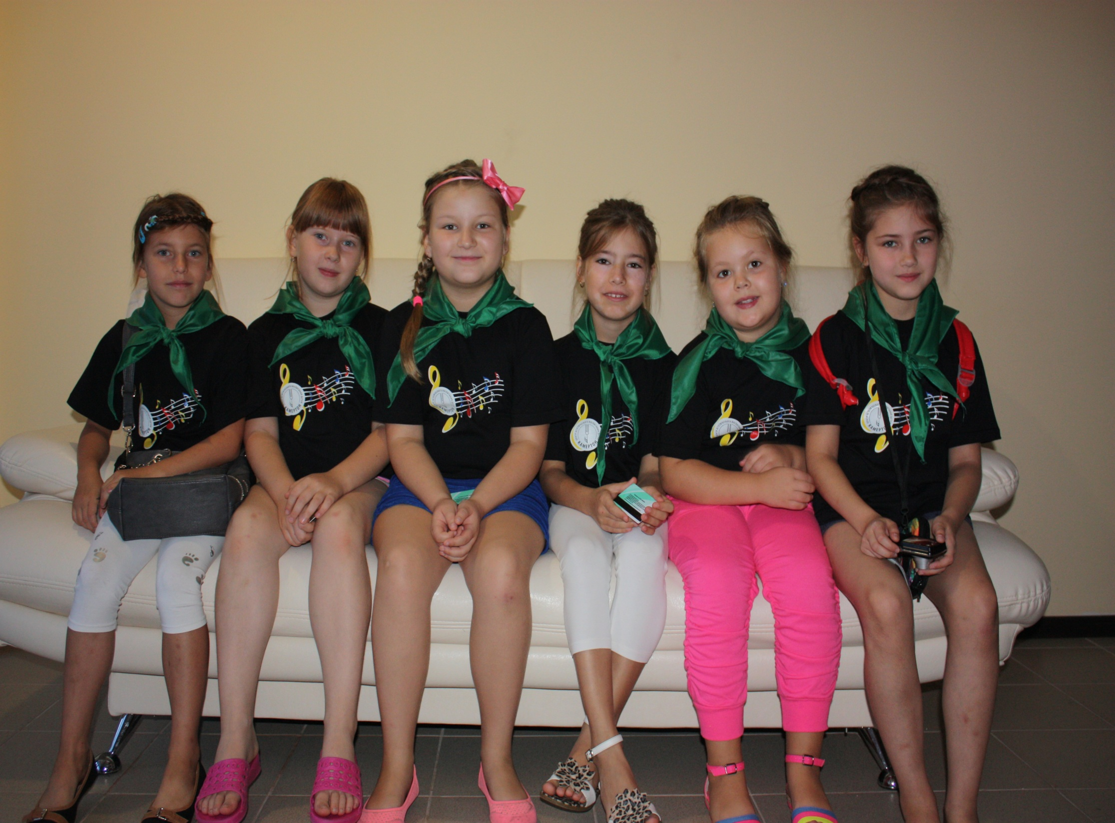

Slide 59
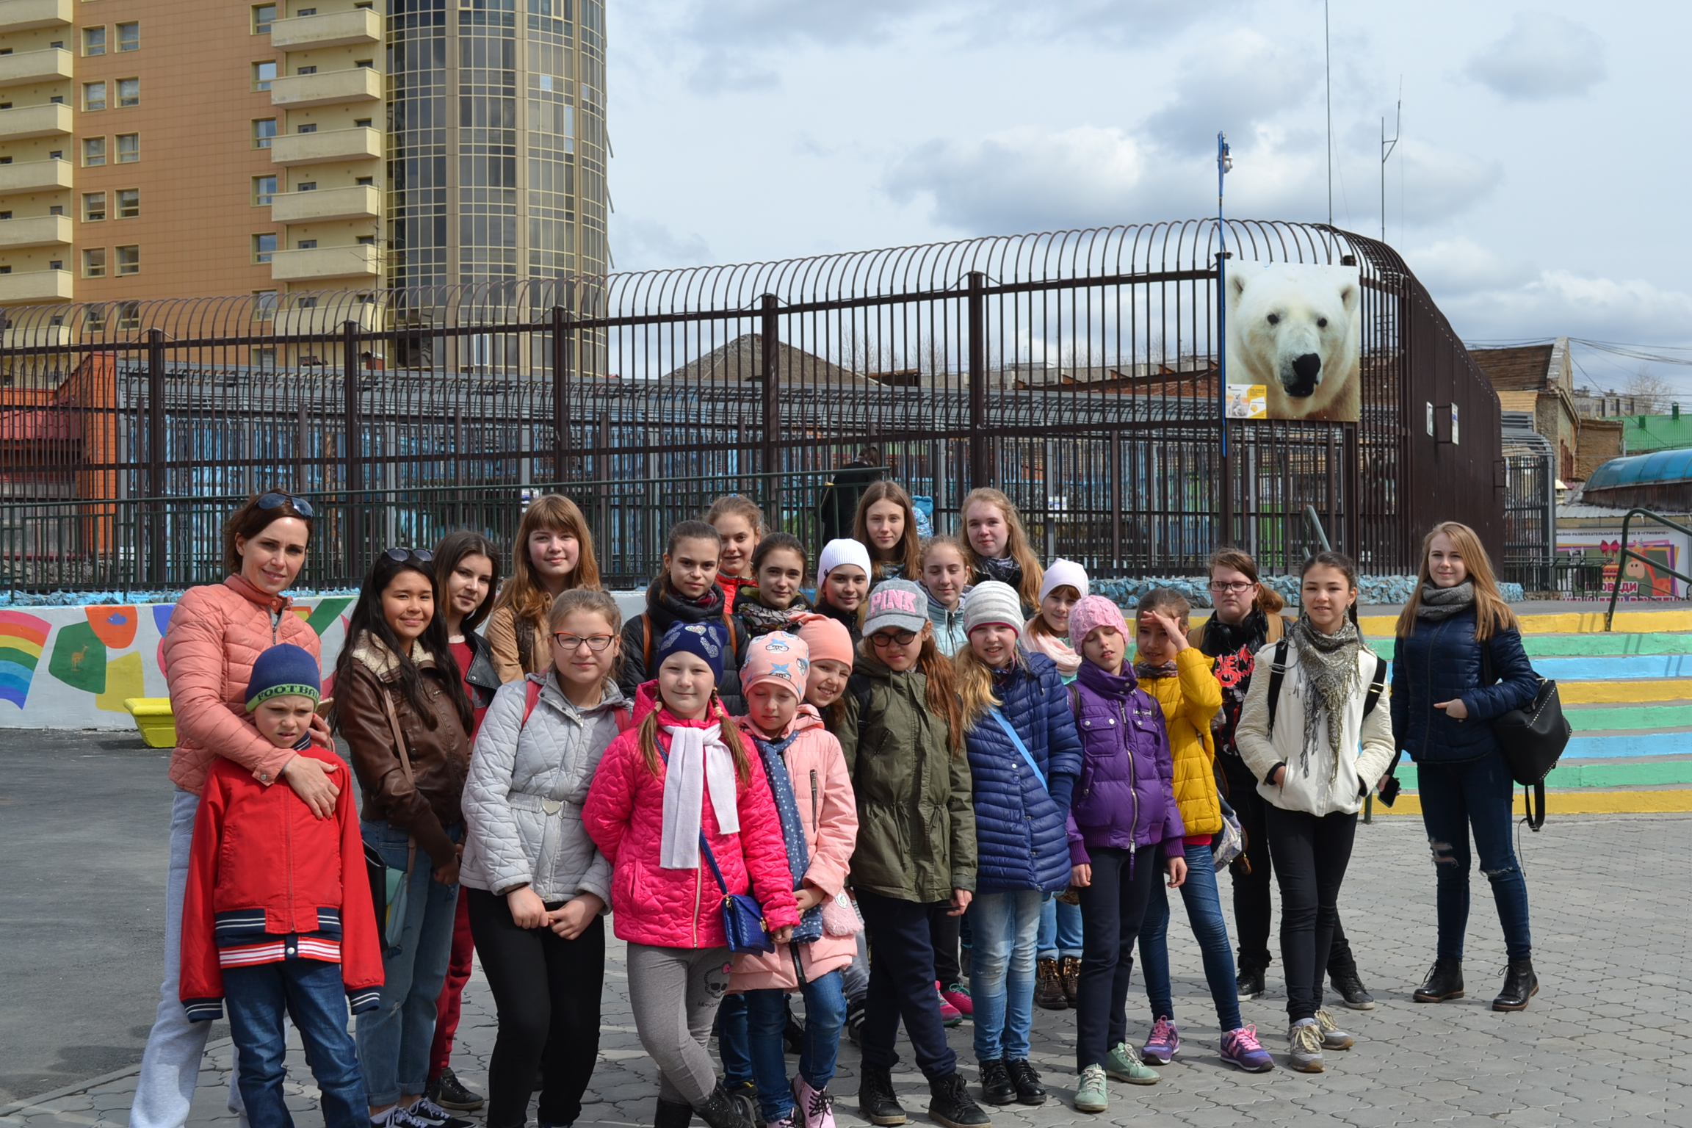

Slide 60
«Putin on the Ritz» муз. И.Берлинг

